Slide 1
深圳市老旧住宅区和城中村拆除重建项目
对周边既有住宅价格的动态影响
汇报人 | ： | 宋阳霆
导师 | ： | 赵柘锦
日期 | ： | 2026.10.8
Notes:
各位老师好，我是宋阳霆，今天汇报的题目是《深圳市老旧住宅区和城中村拆除重建项目对周边既有住宅价格的动态影响》。这项研究从一个很具体的经济问题出发：当一个片区进入拆除重建，项目周边原本已经存在的住宅，究竟会在什么阶段发生价格变化，这种变化又会持续多久？购房者面对的，是当期施工环境与未来生活条件同时变化的过程。公告可能改变对未来配套的预期，拆除与施工可能改变通行和居住环境，交付又会带来新的住房供给。因此，一个项目的价格影响，需要沿着它的实施过程来观察。
我尤其关注同样距离项目的两套住宅。它们到红线的直线距离可能十分接近，但一套住宅直接面向工地，另一套受到楼栋遮挡；一套能通过新入口使用商业和公共设施，另一套需要绕过快速路。这样的差异，使“离项目多远”与“实际受到多少影响”之间存在距离。我的研究将项目事件时间与处理前空间暴露联系起来，先估计价格的动态路径，再解释路径为何因住宅位置和项目类型而不同。今天的汇报会依次说明这个问题的经济依据、数据与模型，以及已经完成的初步回归。
【放映提示】封面停留时先说研究对象，再用“同距离、不同实际联系”的例子说明研究动机，随后转入目录。

Slide 2
目录
01
研究背景与文献
04
空间测度与识别
02
理论机制与假设
05
初步实证结果
03
数据来源与变量
06
研究推进与计划
Notes:
汇报分为六部分。首先介绍研究背景与文献，说明已有研究怎样解释更新外溢，以及空间测量和动态识别各自推进到了哪里。随后用一个预期居住收益框架提出四个条件性假设，把施工扰动、配套改善和新增供给的作用联系起来。第三部分交代项目档案、住宅成交和多模态资料如何形成统一的分析样本。
第四部分是模型的核心，我会先从可以直接计算的边界距离与通行距离讲起，推导重力联系和等价距离，再说明图学习如何补充空间暴露测量，最后将基期暴露接到队列事件研究。第五部分呈现同一成交样本的描述性统计、相关性、基准回归和动态检验。最后说明下一阶段如何从当前片区试点推进到按项目红线组织的正式估计。这样安排，是希望每一个模型都能回答前面提出的具体经济问题。
【放映提示】按目录的六个章节顺序讲述。模型部分点出“先测量、后识别”，实证部分点出“三表和动态检验”。

Slide 3
01
研究背景与文献
住宅价格反映住房品质、邻里服务与未来收益。拆除重建在不同阶段改变扰动、配套和供给，研究将项目事件与周边成交连接，估计动态价格响应。
影响房价的因素
居住收益
潜在性质
① 住房属性：面积、房龄与电梯
住房品质
决定个体住宅的价格基线
② 项目阶段：公告、施工与建成
记录预期与实施过程
提取
映射
公共设施服务
新增与既有
住房的替代
③ 邻里收益与供给竞争
解释服务收益与替代竞争
④ 项目事件形成处理队列
居住收益
的资本化
汇总队列动态效应
在”房住不炒“和”棚改“政策背景的深远影响下，中国城市发展已全面从“增量扩张”转向“存量提质“，标志着城市治理逻辑的根本转变。因此，居民住宅的价格必须考虑到住宅真正的”价值“，并通过多模态的数据表现出来。
问题
以项目事件估计动态价格路径，以空间测量解释同距离住宅差异，检验施工扰动、配套改善与供给竞争存在何种关系？
Notes:
研究的起点是住宅价格的经济含义。购房者支付的价格，既反映面积、房龄、电梯等建筑属性，也反映居住地点能够持续提供的服务。这些服务包括日常交通、商业使用、公共设施和周边环境。对拆除重建项目而言，变化发生在邻里条件与未来预期上，而周边住宅自身的建筑属性往往在短期内相对稳定，这就为比较同类住宅的价格反应提供了基础。
图中四块内容对应后续分析的四个环节。住房属性决定个体住宅的价格基线。项目阶段记录信息公布与实际实施的先后关系，帮助判断市场在何时形成预期。邻里收益与供给竞争解释价格为什么可能向不同方向变化：新商业和公共设施提高区位收益，施工围挡可能增加当期成本，新房入市则改变购房者的替代选择。最后，把不同项目按可信事件时间组织成处理队列，才能比较它们在相同相对阶段的价格反应。由此，研究需要同时说明价格变化的时间、空间差异和经济机制，接下来文献综述就围绕这几项任务展开。
【放映提示】从住房属性讲到项目阶段，再解释服务与供给两条通道，最后指向处理队列。不要把流程中的每一个小标签逐字念一遍。

Slide 4
01
研究背景与文献
文献与本题的联系——资本化、空间测量、动态识别
价格机制
1974
2010
2022
研究什么？
解释资本化与更新外溢。
两类拆除重建项目对周边既有住宅
价格的阶段路径与暴露差异。
Rosen
Rossi-Hansberg et al.
李松林、刘修岩
Journal of Political Economy
住房属性资本化
Journal of Political Economy
住房外部性与空间衰减
《世界经济》
深圳更新与邻里溢出
为何值得研究？
空间测量
2006
2018
2019
同距离不等于同通行、同视域；
识别更新收益与成本的空间分布。
扩展联系和环境的测量。
Santos Silva & Tenreyro
Schlichtkrull et al.
Law et al.
如何进行识别？
Review of Economics
and Statistics｜PPML
ESWC（会议）
多关系图聚合
ACM TIST
街景、遥感与房价测量
可信事件、基期住宅身份和可比组；
队列ATT、事件前检验与敏感性。
动态识别
2021
2021
2023
更多的可解释性（X)？
改进错位处理的动态估计。
Callaway & Sant’Anna
Sun & Abraham
Roth et al.
尝试构建重力＋多模态图暴露；
检验其相对距离基线的解释增量。
Journal of Econometrics
队列ATT与动态聚合
Journal of Econometrics
异质效应事件研究
Journal of Econometrics
趋势、预期与推断
拟检验的关键一步：同项目、同距离内，基期服务联系能否解释后续价格路径？
独立环境核验与项目留出评价测度；动态价格比较评价经济含义。
4
Notes:
这一页将文献压缩为三条时间线，每个节点都标出作者、年份和真实期刊或会议。价格线提供资本化与空间外部性的理论依据，测量线解释如何观察实际联系，识别线解释如何组织动态反事实比较。
本文拟推进的一步，是在同项目、同距离内比较基期服务与通行条件对应的动态价格路径。图学习的增量由独立标签、项目留出和简单基线比较检验，队列ATT的解释继续依赖可信事件与可比组。
文献出处：Rosen（1974），JPE，10.1086/260169；Rossi-Hansberg et al.（2010），JPE，10.1086/653138；李松林、刘修岩（2022），《世界经济》45（9）：179—203，https://sjjj.magtech.com.cn/CN/Y2022/V45/I9/179；Santos Silva & Tenreyro（2006），REStat，10.1162/rest.88.4.641；Schlichtkrull et al.（2018），ESWC会议，10.1007/978-3-319-93417-4_38；Law et al.（2019），ACM TIST，10.1145/3342240；Callaway & Sant’Anna（2021），JoE，10.1016/j.jeconom.2020.12.001；Sun & Abraham（2021），JoE，10.1016/j.jeconom.2020.09.006；Roth et al.（2023），JoE，10.1016/j.jeconom.2023.03.008。
ACM TIST全称为ACM Transactions on Intelligent Systems and Technology。ESWC是会议。期刊名称与等级分开，CBRA的具体评级体系需核定后另标。
主讲第4页。建议40秒。

Slide 5
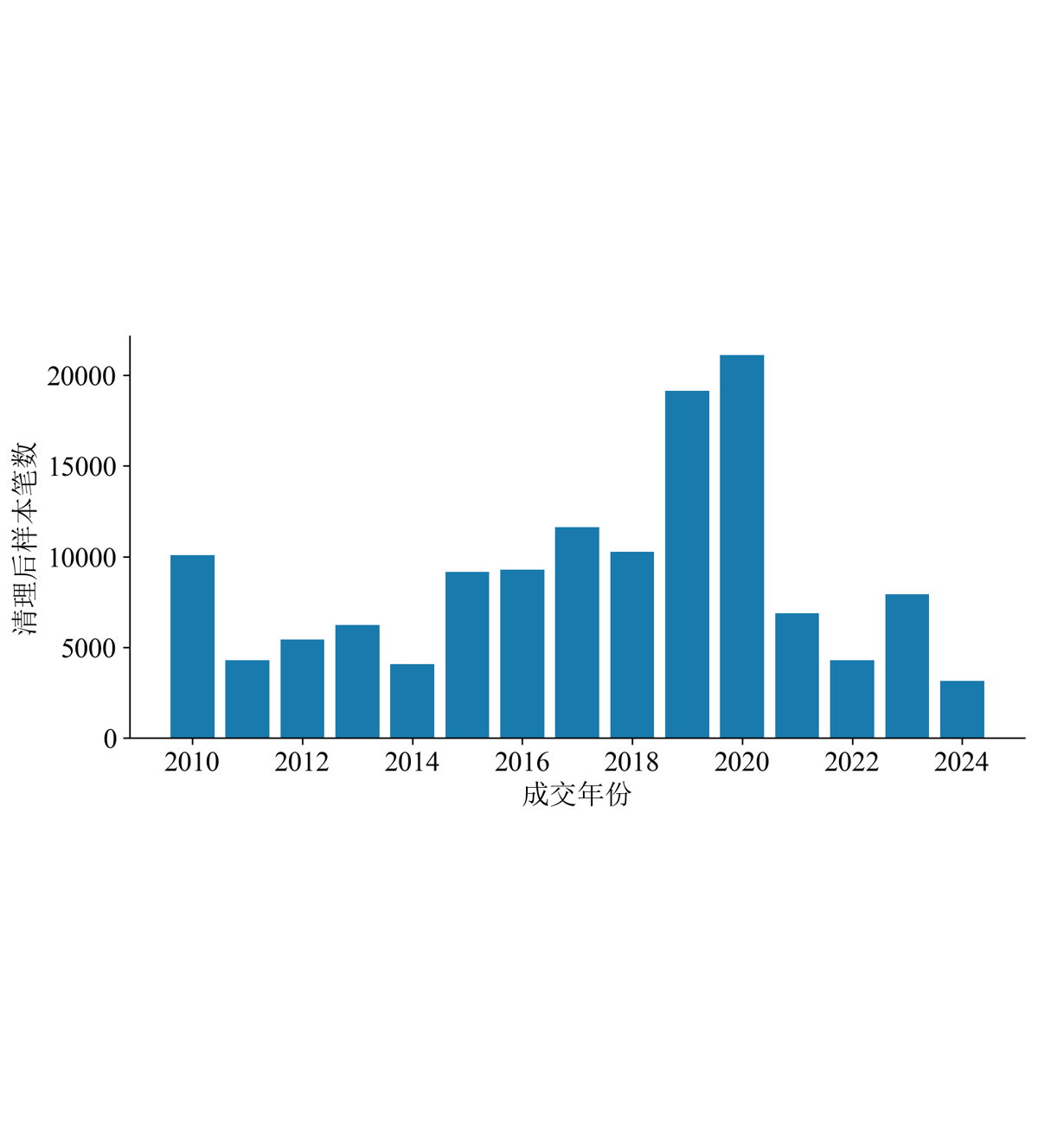
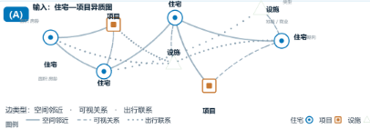
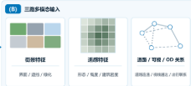
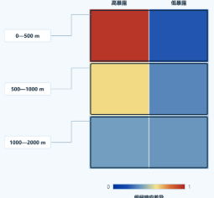
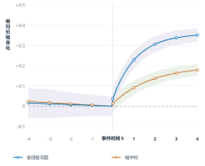

01
研究背景与文献
本文边际贡献：
研究问题：拆除重建如何改变周边既有住宅的长期价格的相对表现？
何时变化？
公告、施工与建成后的价格路径
文献与研究问题
研究现状
现状与不足
谁更受影响？
同距离、不同空间暴露的响应
Rosen（1974）解释属性资本化；李松林和刘修岩（2022）研究深圳更新的周边外溢。
以到项目边界的直线距离分档代理暴露，无法区分同一档内的通行、遮挡与服务联系差异。
因此需要事件前可观测的空间暴露测度：在同一距离档内比较高、低暴露住宅，并检验两类项目的差异。
项目层面拟估计队列—时期ATT；图学习融合路网和影像，补充处理前暴露测量。
为何不同？
动态资本化与收益兑现、同距离住宅的实际受益
服务改善与供给竞争、空间测度的可检验增量
已有共识
我们需要探讨拆除重建的长期影响更可靠。至于施工期间的影响，确实不会对长期走势产生影响，特别是居住选择、住宅购买是一个决定后短期难以改变的事件，因此购房者更看重拆除重建后周边公共服务和交通供给带来的便利，而对施工这种短期行为可能确实不太敏感。但是另外一个方面，可能对租房者比较敏感一些。
Notes:
前一页说明了研究的整体定位，这页把它进一步落实为三个可以用数据回答的问题。第一个问题是何时变化。更新项目经历公告、拆除、施工和建成使用，市场既可能在信息公布时提前定价，也可能在服务真正兑现以后调整价格，所以需要观察完整事件路径。第二个问题是谁更受影响。距离分档能够划出比较范围，但同一档内的道路穿越、入口朝向和楼栋遮挡仍然不同，处理前暴露测度就是为了刻画这些差异。第三个问题是为何不同。老旧住宅区与城中村项目在原有形态、权属安排、净新增住房和配套结构上可能不同，因此相同阶段的净效应也可能不同。
这三个问题对应三类估计与证据。事件研究给出各阶段的平均价格反应，暴露分层进一步比较同距离住宅的路径，项目类型与供给资料帮助解释反应为何出现差异。它们之间有明确的先后关系：先得到价格的时间路径，再考察空间异质性，最后结合真实实施内容解释机制。空间测量的复杂程度也由这个问题决定，只有能改善同距离比较的测度，才有必要进入后续分析。下面用三篇原文图示说明各方法在这里承担的任务。
【放映提示】按Q1、Q2、Q3依次推进，每问都补一句对应的数据或估计方法，最后衔接原文截图。

Slide 6

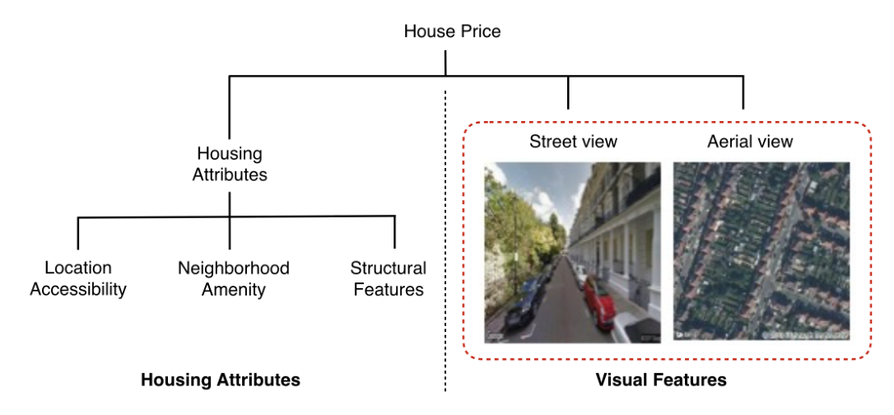
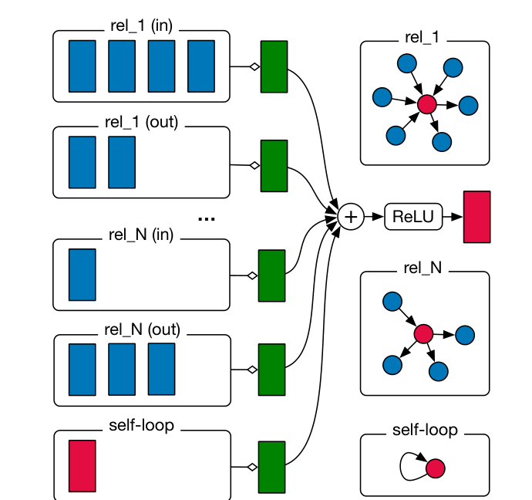
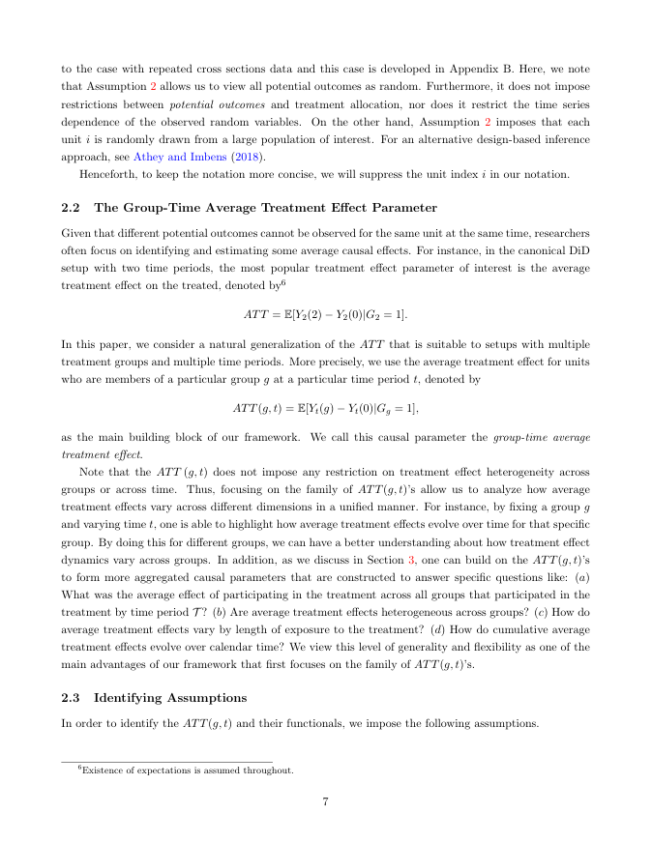
01
研究背景与文献
关键问题：相同距离的既有住宅，为什么在同一项目推进中呈现不同价格路径？
环境如何进入价格
关系如何进入表征
动态效应如何识别
Law、Paige和Russell（2019）
Take a Look Around: Using Street View and Satellite Images to Estimate House Prices
中文译名：环顾四周：利用街景与卫星图像估计住房价格。
来源：ACM TIST
Schlichtkrull等（2018）
Modeling Relational Data with Graph Convolutional Networks
中文译名：利用图卷积网络建模关系数据（即提出 R-GCN 的论文）。
来源:ESWC（会议）
Callaway和Sant’Anna（2021）
Difference-in-Differences with Multiple Time Periods
中文译名：多时期双重差分法。
来源：Journal of Econometrics
论文第4页，图2
作者稿第3页，图2
作者稿第7页，ATT定义
本文推进了在同一项目、相近距离内，以固定的基期暴露解释动态价格差异。
另外，我们的检验增量：距离／普通GIS／重力基线 → 独立测量与项目留出关系 → 暴露分层事件研究。
Notes:
这页选取三篇论文的原文图示，便于明确借鉴的是哪一个环节。左侧Law、Paige和Russell的框架，把住房属性与街景、俯视影像共同用于价格估计。它说明传统属性表之外还有可观测的邻里环境信息。在本题中，我拟利用这些信息测量项目推进过程中住宅周边环境的变化。中间Schlichtkrull等的关系型图卷积，把不同类型的邻居信息分别转换后汇总。在住宅研究中，道路连通、空间邻近与视线关系具有不同经济含义，这种关系区分可以避免将所有“邻居”视为同一种联系。
右侧Callaway和Sant’Anna的公式明确了估计对象：对于在g期首次接受处理的组，比较t期处理状态与未处理状态的潜在结果，再求该组的平均差异。原文以Yₜ（g）表示从g期开始处理的路径，并以G下标g等于1标记这一组。后面PPT用G等于g表达相同的队列身份。本文的推进，是在这个动态识别框架中先固定事件前的空间暴露，再比较同项目、相近距离住宅的价格路径。影像负责观察环境，图模型组织关系，DID提供反事实比较。三个环节分别完成各自的任务，最终共同回答同距离住宅为什么会呈现不同的动态响应。
【公式构建与中文读法，排练或答问时参照】
原文公式的构建逻辑：
先按首次处理日期划定g组，再定义同一住宅在“自g期开始处理”和“始终未处理”两条路径下的t期结果。个体处理效应是两条路径之差，组别—时期ATT是对g组求平均。实际数据只观察其中一条路径，DID通过可比组及条件平行趋势构造另一条路径。
公式逐字读法：
ATT（g，t）等于，在G下标g等于一的条件下，Y下标t、括号g，减去Y下标t、括号零，的条件期望。学术汇报可简读为：“g队列在t期的处理组平均处理效应，是该组接受处理与未接受处理两种潜在价格结果的平均差异。”
本页符号：
ATT读“处理组平均处理效应”，此处具体为组别—时期效应。g读字母吉，表示首次处理时期。t读提，表示日历时期。Y读歪，表示结果变量。G读大写吉，原文G下标g是队列指示变量。黑板粗体E读“期望算子”。竖线读“在……条件下”。括号中的g是处理时间标记，零表示未处理路径。
【放映提示】左列讲环境信息，中列讲关系聚合，右列讲潜在结果比较。最后用底部文字归纳本文拟检验的增量。
【原文来源】
Law et al.（2019）：https://doi.org/10.1145/3342240
Schlichtkrull et al.（2018）作者稿：https://arxiv.org/abs/1703.06103
Callaway and Sant’Anna（2021）作者稿：https://arxiv.org/abs/1803.09015

Slide 7

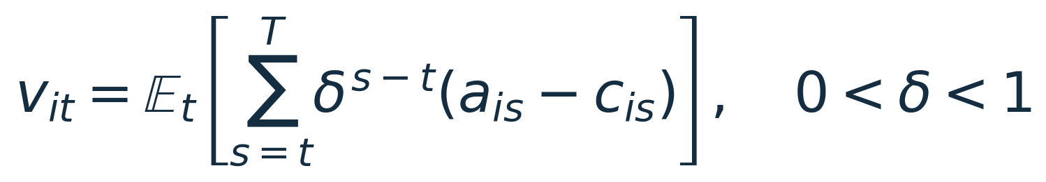
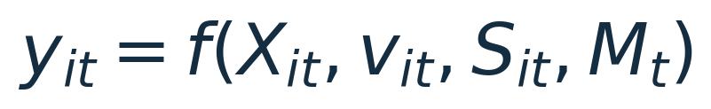

02
理论机制与假设
住房价格与预期居住收益
住宅成交价格反映住房品质，以及未来邻里服务收益与居住成本。
（1）
（2）
h为成交住房，i为小区，t为时期。P为成交单价；a为邻里服务收益，c为居住成本，δ为贴现因子。
更新收益与供给竞争的价格分解
将邻里净收益、住房品质和可替代供给放入同一价格函数。
（1）
（2）
X为住房品质，v为预期净居住收益，S为可替代供给，M为共同市场条件。
Notes:
模型从经济对象开始构建。第一式把住宅成交单价取自然对数，形成后续回归的结果变量。h表示具体成交，i表示所属小区，t表示成交时期。第二式解释购房者为什么会在项目尚未建成时就调整支付意愿：住宅能够提供持续的居住服务，购房决策要考虑未来每一期的服务收益a与居住成本c，并将净收益贴现到当前。这里的期望算子表示购房者根据t期已经掌握的信息判断未来，贴现因子δ表示越远期的收益在当前决策中的权重越小。公告改变对收益和兑现概率的判断，施工改变当期成本及工期预期，配套开放则使部分预期成为实际可使用的服务。
在这个机制基础上，第三式将对数价格写成住房品质X、预期净收益v、可替代供给S和共同市场条件M的函数。第四式在基期附近作一阶展开，将局部价格变化分为净收益变化、替代供给变化和住房品质变化。比较同一市场时期、并控制共同市场因素时，M的变化由时间控制承担，所以页面只展开其余三个通道。系数f下标v等表示价格函数对相应变量的边际响应，具体方向取决于经济条件与数据。对于周边既有住宅，建筑品质在较短窗口内相对稳定，研究重点就落在预期净收益与替代供给上。
这也解释了施工阶段价格为何可能上涨。若未来服务改善足够明确，它会提前增加当前的预期净收益，即使当期存在围挡或绕行，整体价格反应仍可能为正。研究更适合比较“在未来收益预期相近时，扰动更强的住宅是否表现相对更弱”，并观察这种差异在后续阶段能否消退或持续。这个条件性判断，正是下一页H1至H4的理论来源。
【公式构建与中文读法，排练或答问时参照】
第一式：结果变量定义：
y_hit＝ln P_hit。读作：“歪下标艾尺、艾、提，等于成交单价皮下标艾尺、艾、提的自然对数。”实际汇报宜读：“这笔住房交易的结果变量，定义为成交单价的自然对数。”对数系数便于换算比例变化，准确百分比为100乘以［exp（系数）减一］。
第二式：净收益的构建与读法：
先计算s期净收益a_is－c_is，再乘δ^(s－t)贴现，最后将s从t到T的各期收益相加，并取t期信息条件下的期望。读作：“维下标艾、提，等于t期条件期望，方括号内，从艾斯等于提到大写提求和，德尔塔的艾斯减提次方，乘以a下标艾、艾斯减c下标艾、艾斯；德尔塔大于零、小于一。”当s＝t，贴现权重为一。v是预期净居住收益的机制变量，其货币化尺度还需要具体设定。
第三式：价格函数：
y_it＝f（X_it，v_it，S_it，M_t）。读作：“对数价格是住房品质、预期净居住收益、可替代供给和共同市场条件的函数。”逐符号可读：“歪下标艾、提，等于艾弗作用于艾克斯下标艾、提，维下标艾、提，大写艾斯下标艾、提，以及大写艾姆下标提。”这是经济模型的设定。
第四式：一阶近似的推导与读法：
可微函数在基期附近作泰勒一阶展开，得到Δy≈f_vΔv＋f_SΔS＋f_X′ΔX。一般展开还包括f_MΔM，这页讨论同一市场条件下的局部比较，共同时间变化另由时期控制吸收。读作：“对数价格的变化量，近似等于净收益的边际价格乘净收益变化，加供给的边际价格乘供给变化，再加住房品质边际价格向量的转置乘品质变化向量。”f_v和f_S是偏导数，f_X是梯度向量，近似号表示忽略高阶项。
希腊字母及易混记号：
δ读小写“德尔塔”，在本页是贴现因子。Δ读大写“德尔塔”，在Δy、Δv、ΔS、ΔX中均表示变化量。Σ读“从指定起点到终点求和”，名称为大写西格玛。E_t读“以t期信息为条件的期望”。X读艾克斯，P读皮，S读艾斯，M读艾姆。上标撇号读“转置”。本页v是收益，后面路网的下标v是设施节点；两者按所在公式区分。
【放映提示】先讲上方价格定义与贴现收益，再讲下方价格函数及一阶展开。读完公式停顿，举一个预期改善抵消施工成本的例子。

Slide 8
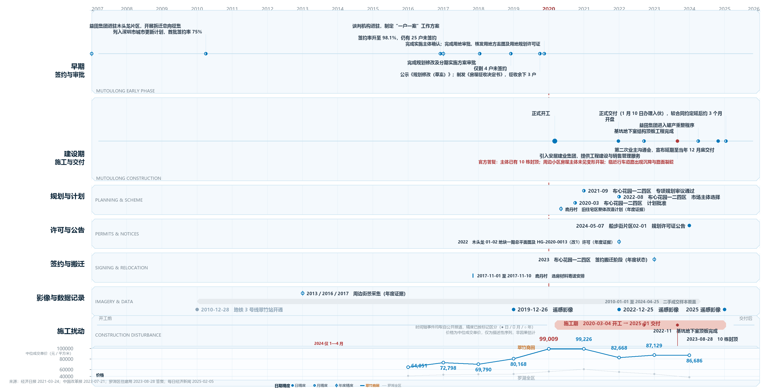
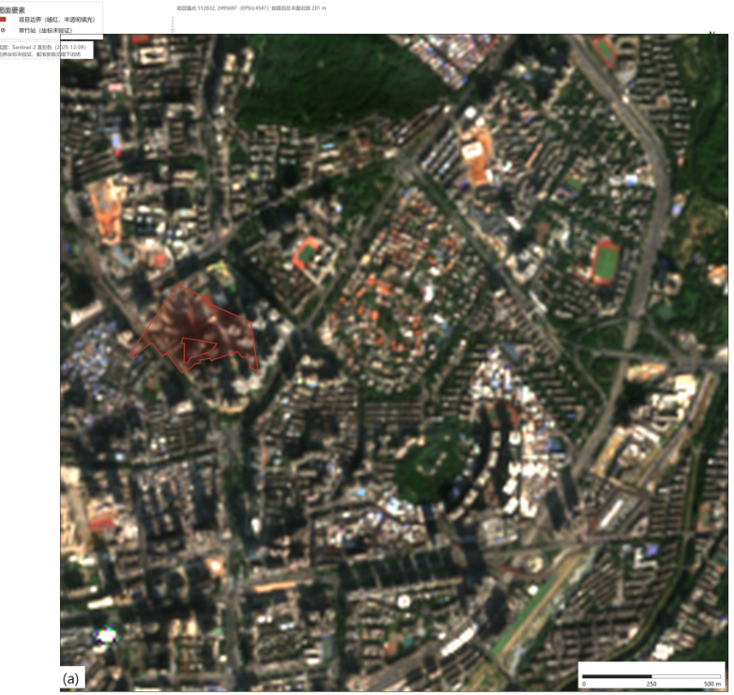
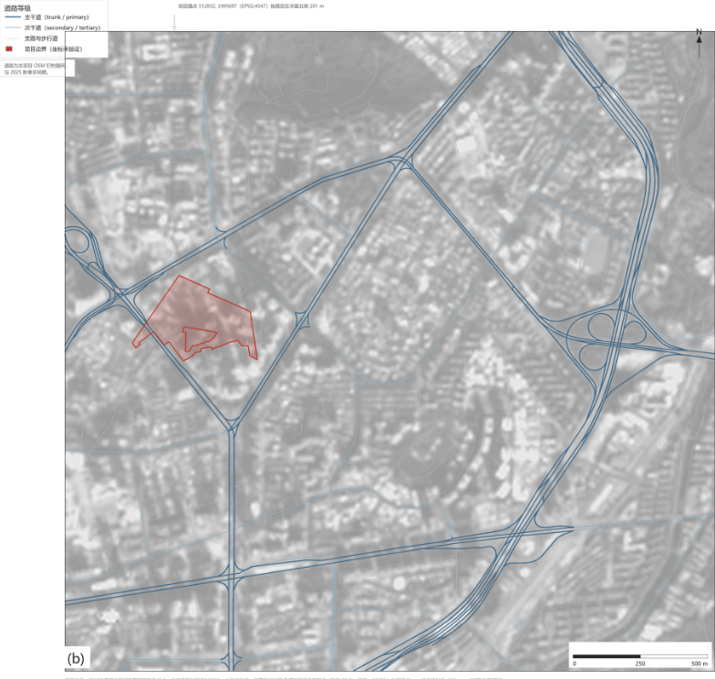
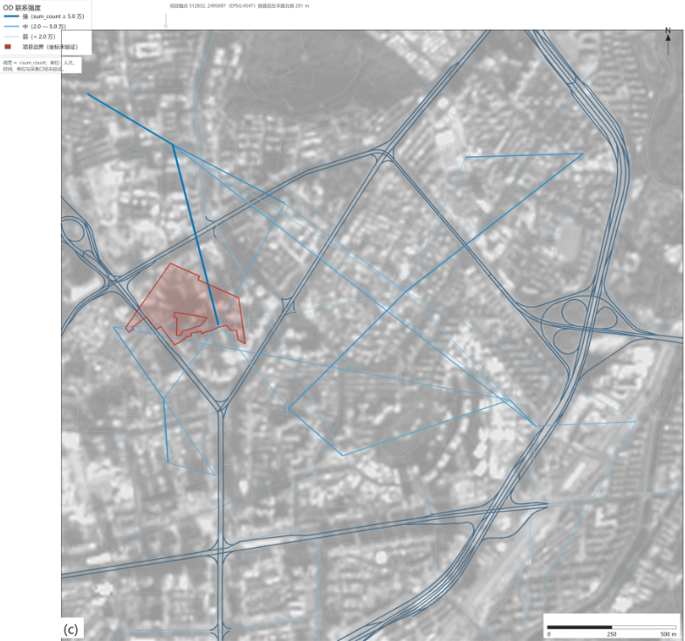
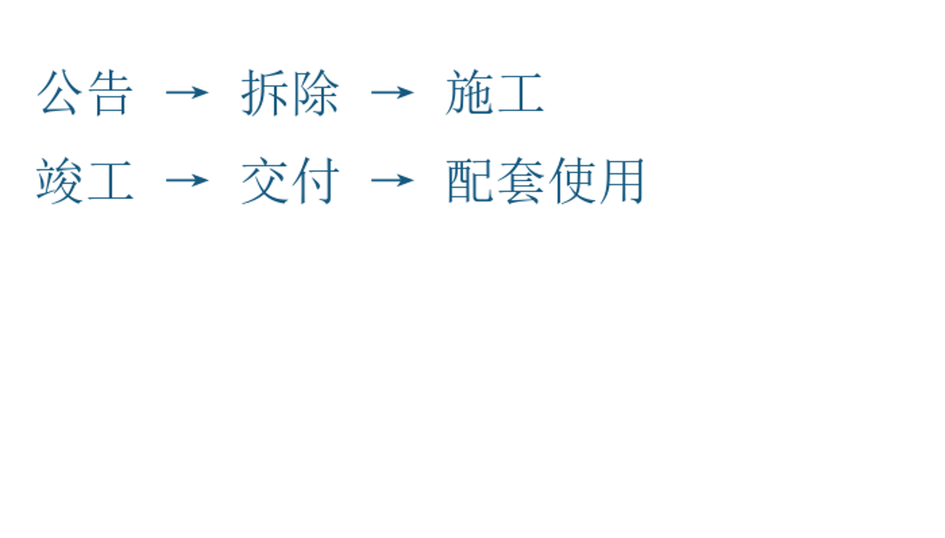
02
理论机制与假设
研究延伸：连接项目阶段、处理前空间关系与周边既有住宅成交
事件研究刻画价格变化的时间路径；空间测量解释相同距离下的暴露差异。
同距离 ≠ 同通行、同视域、同服务
(a) 遥感形态 (b) 道路与现状 (c) 道路与通勤量(OD)
H1：配套改善：可达性改善越大，开放后价格表现相对越强
H2：供给竞争：净新增可替代供给越大，价格表现相对越弱
H3：异质性：类型、距离与实施状态对应不同的幅度和持续期
Callaway & Sant'Anna, J Econometrics, 2021.
Sun & Abraham, J Econometrics, 2021.
注：Origin–Destination流量，反映从起点社区到终点设施或社区的出行联系。
项目阶段 → 空间暴露 → 可比住宅 → 动态价格
研究假设：施工扰动、服务改善与供给竞争形成阶段性价格响应
Notes:
根据前面的净收益与供给分解，我提出四个条件性假设。H1关注施工扰动，在未来配套收益预期相近的住宅之间，扰动更强的一组，价格表现相对更弱。这里的“更弱”可以表现为涨幅较小，也可以表现为跌幅较大。它将施工成本的相对作用与项目总体收益区分开。例如建设地铁时，出行改善预期可能推动周边价格上涨，而临街、面向工地的住宅仍可能比同样距离且有遮挡的住宅涨得少。事件期与处理前扰动暴露的交互，有助于观察这种差异集中在施工期，还是在后续长期窗口继续存在。
H2关注配套兑现，可达性改善越大的住宅，在设施开放后预计表现相对更强，同时检验收益是否在公告期已提前资本化。H3关注净新增、可交易且具有替代性的住房供给，竞争增加可能压低周边既有住宅的相对表现，其方向还受到新增品质和配套改善的影响。H4比较两类项目、不同距离档和不同实施状态的效应幅度与持续期。只完成拆除、仍待重建、停复工和已建成开放的项目，应按照实际进程解释其事件路径。长期判断依赖明确的后续观察窗口，尚未发生的交付或开放保持为待观察阶段。这样，四个假设共同解释同一项目为什么在不同阶段、不同住宅上呈现不同净效应。
【放映提示】按H1至H4依次说明条件、比较对象和可观察结果。H1举地铁施工例子，H4补充“拆除后待建与建成开放”的区别。

Slide 9
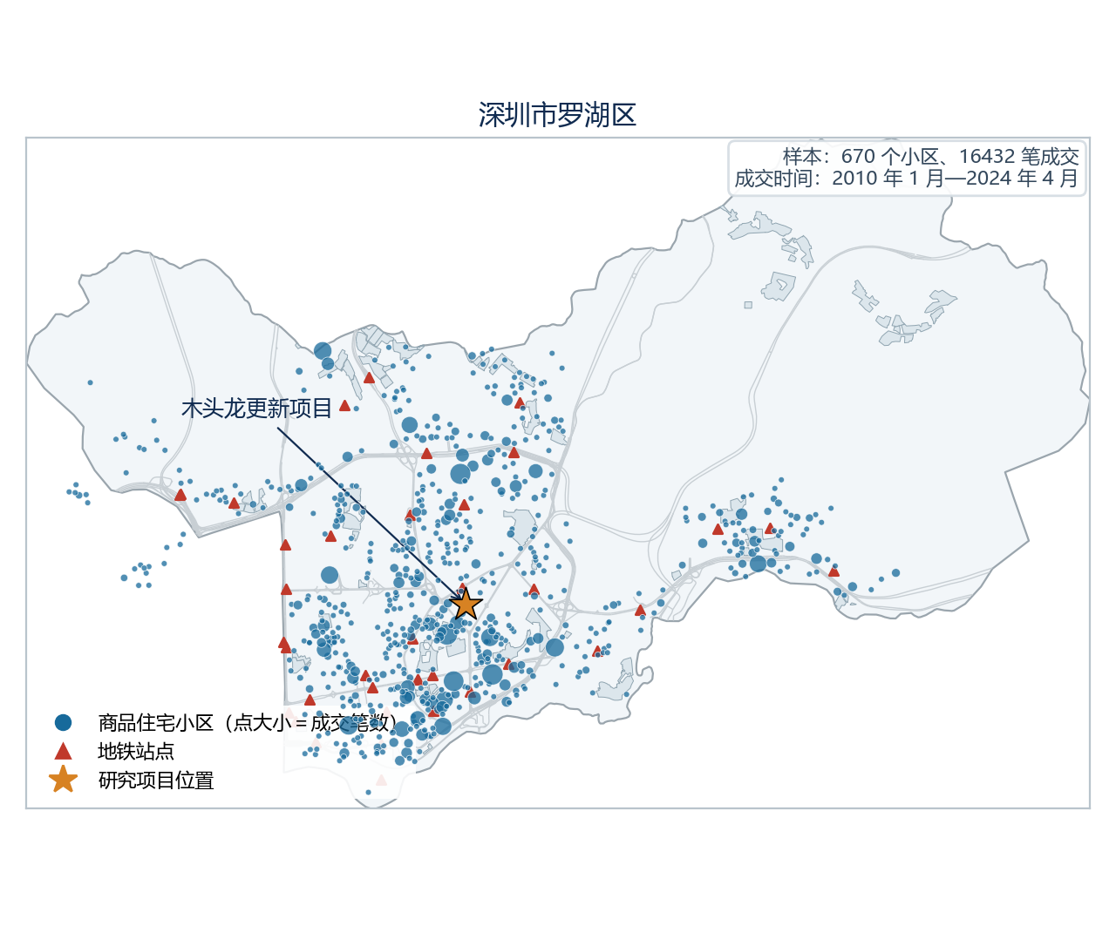
03
数据来源与变量
具体应用：拆除重建项目与周边既有住宅
实践对象
比较两类项目的基期形态、权属、拆建与配套；分别记录拆除、施工、停复工和交付状态。
实践范围
罗湖清理样本：16,199笔、621个小区；成交覆盖2010年至2024年4月。
案例项目概况
木头龙由益田集团开发，股份合作公司参与旧改，后期安居建业参与纾困。项目档案登记开发主体、分期规模、住房类型和配套，分别核定预售与交付日期。
罗湖区住宅小区与木头龙项目位置
Notes:
深圳是总体研究范围，罗湖提供当前可以落实的试点。页面采用统一属性核对后的16,199笔成交、621个小区，覆盖2010年至2024年4月。这个时段用于建立总体数据基础，后面的片区回归还会按变量完整性与事件窗口形成具体分析样本，因此样本量需要随清理阶段和用途一同说明。图内保留的旧数量来自此前筛选层，在口头汇报中以当前正文口径介绍研究基础。成交记录提供价格与住房属性，项目资料则决定住宅在何时、因哪个项目进入比较。
木头龙用于展示项目档案的实际组织方式。其开发、合作及后续纾困主体发生变化，项目又具有分期建设、不同住房用途和配套实施安排，因此要将主体、范围与日期对应到具体分期。开发商信息有助于理解履约、工期及后续运营预期，最终进入价格分析的仍是能够对应到事件阶段的实际实施内容。项目范围中的新增住房和范围外的既有住宅也分别保留身份，研究的价格结果来自周边原有住宅的成交。将这些档案连接起来，才有条件讨论长期预期、施工过程和供给兑现分别发生在什么时间。
【放映提示】先说明罗湖样本和研究窗口，再指向木头龙位置与主体信息，用分期和实施过程解释为什么需要项目档案。

Slide 10
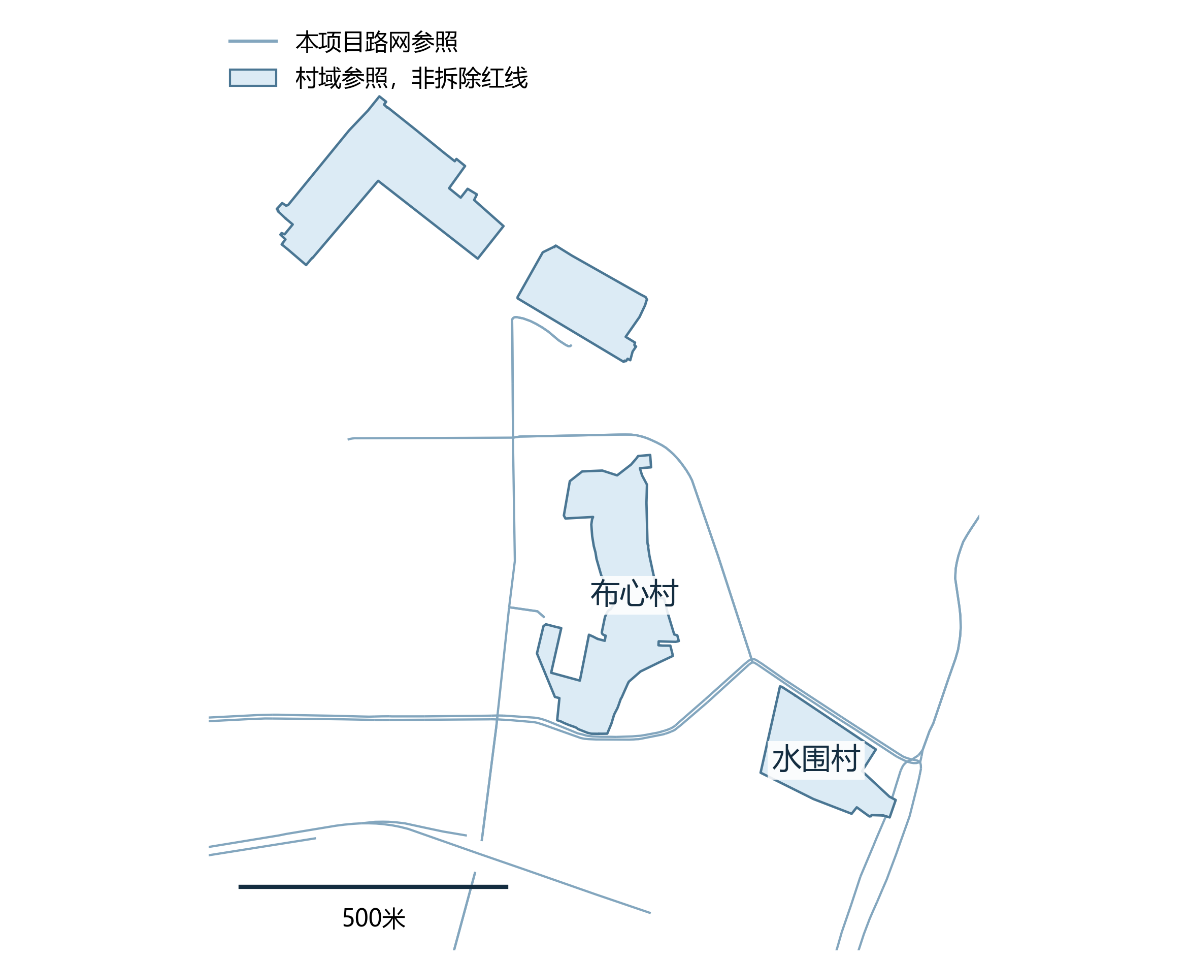
03
数据来源与变量
资料来源与用途
资料与角色 | 本项目来源 | 当前覆盖与用途
住房属性 价格控制 | 贝壳成交明细 | 面积、房龄、电梯、小区身份 2017—2023年估计窗口
项目事件 处理定义 | 政府公示、规划许可 项目分期档案 | 公告、开工、交付、使用日期 红线逐分期配准
路网与村域 空间参照 | GIS图件 罗湖道路与村域图层 | 坐标系EPSG：4547 核验位置、通行与阻隔
OD出行联系 测度校准 | 2022年社区间 起点—终点联系 | 现有截面，记录实际联系 重力与图测度校准
街景与遥感 环境测度 | 街景、遥感影像 2019／2022／2025 | 逐张核验拍摄日期与尺度 基期表征及阶段变化
供给与开发商 机制字段 | 深圳土地记录 官方项目许可与指标 | 宗地、主体、用途与住房供给 按项目核对经济含义
布心片区路网与村域空间参照
主回归控制面积与电梯。房龄用于描述与探索性分组，历史暴露按事件前资料核验。
Notes:
这张表把经济问题落实为变量。结果变量P是成交单价，单位为元每平方米，回归使用自然对数。面积Area也取对数，电梯Elevator按有无配置编码，它们帮助控制同一时期成交住宅的结构差异。当前片区试点以C表示翠竹片区，以D表示2020年第二季度及以后的完整事件后季度，关注的是两者交互项的系数。C在小区层面固定，D在时期层面共同变化，后续固定效应会吸收各自单独的水平项。
正式项目分析进一步引入按基期住宅位置与分期红线定义的近邻暴露N，并用G记录住宅所对应的首次可信事件季度。相对事件期k等于观察期t减去G，表示距离事件还有多久，或已经过去多久。α表示小区固定效应，λ表示季度固定效应，β是待估计的价格响应系数。在多项目、多个阶段的分析中，响应系数还会随相对时期和暴露层变化。明确这些定义，是为了让数据表、回归式和口头解释指向同一个比较对象：某类既有住宅在事件前后，相对于相应比较组，发生了怎样的价格变化。
【公式构建与中文读法，排练或答问时参照】
字母中文读法：
P读皮，Area口头称“建筑面积”，Elevator称“电梯配置”。C读西，D读迪，N读恩，G读吉，k读凯，t读提。α读阿尔法，λ读拉姆达，β读贝塔。k＝t－G读“相对事件期等于观察季度减首次处理季度”。
符号对应：
本页D是事件后时间指示变量，后面E⁰中的D⁰是扰动暴露分量。α与λ在价格回归中分别表示固定效应，重力模型的α是起点规模弹性，训练损失中的λ是损失权重。同形符号依公式所在的模型解释。
【放映提示】按结果变量、住房控制、片区试点、项目队列四类解释表格，随后接到下一页回归式。

Slide 11
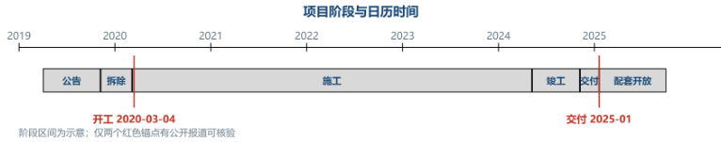
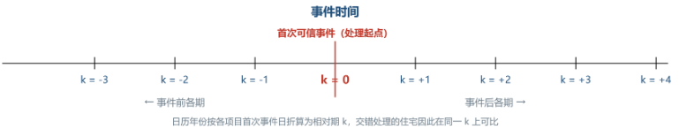
03
数据来源与变量
项目与住宅字段
变量连接与比较设计
动态估计
逐笔成交连接项目分期与周边既有住宅
住房属性
成交价格
事件时间
字段模块 |  | 主要字段
项目：ID、红线、日期 | 住宅：小区、交易日、单价
比较
固定效应
控制
ATT(g,t)
= E[Yₜ(1)−Yₜ(0)|G=g]
小区ID
项目ID
年月
单价
面积
项目阶段与事件时间
年月
聚类
ln P = αᵢ + λₜ + β(Cᵢ×Dₜ)
+ X′γ + ε
竣工
交付
开放
房龄
面积
小区
前期
近邻
θₖ = Σg w(g,k)× ATT(g,g+k)
项目
施工
远邻
住宅
拆除
施工
公告
建成
对照
事件顺序
Notes:
项目与成交连接之后，先用一个清楚的基准式说明识别的比较。左侧逐笔成交提供价格、面积和小区，项目档案提供事件日期和分期。通过稳定标识与时间连接，每笔交易获得事件前后位置。右侧第一式吸收小区固定效应与季度固定效应，控制住房属性，再估计翠竹片区与事件后指标交互项的系数。小区固定效应比较同一小区的时间变化，季度固定效应控制罗湖样本中共同的市场变化。β因此描述处理片区相对比较片区的事件前后价格差异。
如果多个项目在不同时间推进，还需要明确每个队列、每个时期的效应。第二式ATT（g，t）就是g队列在t期接受项目处理与处于未处理状态的潜在结果差异。采用队列估计，可以把比较组、预期窗口和项目异质性逐项落实，避免已经处理的住宅以含混方式进入其他队列的对照。第三式再把日历时间转换成相对事件期k，在g加k期汇总各队列的效应，得到可解释的动态价格路径。
这个推导中，反事实比较由条件平行趋势、合理的提前预期窗口和比较组的有效性支撑。住宅会受到多个附近项目影响，因此还要记录重叠项目与同期设施变化，并保持成交构成可比。Stata可以承担固定效应回归、队列ATT、事件研究和聚类推断，具体估计形式取决于数据是重复交易面板还是重复横截面。软件将模型落实为可重复计算，经济解释则来自清楚的处理定义与比较条件。下面的空间测量将进一步细化“哪类住宅接受多强的暴露”。
【公式构建与中文读法，排练或答问时参照】
基准式为何这样构建：
从y＝ln P出发，加入α_i吸收小区稳定区位、λ_t吸收共同季度变化。C_i与D_t分别由上述固定效应吸收，交互项C_i×D_t保留片区事件后特有的变化。X′γ调整成交住宅的可观察品质，ε收纳剩余变化。β具有DID因果含义，需要处理组未受处理时的价格变化与比较组满足相应条件平行趋势等假设。
第一式逐字读法：
“成交单价的自然对数，等于阿尔法下标艾，加拉姆达下标提，加贝塔乘西下标艾与迪下标提的乘积，加艾克斯转置乘伽马，再加艾普西龙。”α_i是小区固定效应，λ_t是季度固定效应，β是交互系数，X为控制向量，γ读伽马，是控制系数向量，ε读艾普西龙，是误差项。
第二式的构建与读法：
先定义处理路径Y_t（1）和未处理路径Y_t（0），两者相减，再对G＝g的住宅求条件期望。读作：“g队列在t期的平均处理效应，等于在首次处理时期G等于g的条件下，处理与未处理两种潜在结果之差的期望。”符号1与0标记两条处理路径。
第三式的构建与读法：
先对每个队列估计ATT（g，g＋k），再按共同支持下预定的非负权重w（g，k）求和。读作：“西塔下标凯，等于对各个吉求和，达布柳括号吉、凯，乘以ATT括号吉、吉加凯。”θ_k是相对事件期效应，w是队列聚合权重，权重之和为一。正、负的k分别表示事件后与事件前时期。
口头讲解要点：
可以先说“小区内部的时间变化，减去同期比较组变化”，再读完整式子。价格取对数时，β换算为百分比是100［exp（β）－1］。θ在本页是动态汇总效应，后面重力式的θ是距离衰减参数。
【放映提示】先沿左侧数据连接讲到右侧第一式，再解释队列ATT，最后解释相对时期聚合。公式每次只读到当前比较关系。

Slide 12
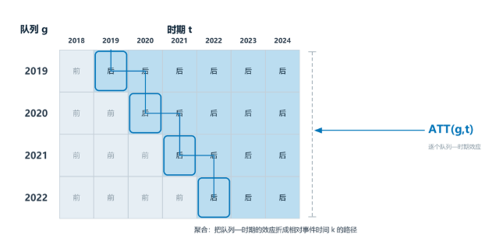





03
数据来源与变量
住宅与项目连接
空间与影像连接
研究结果
住宅空间位置
基期空间暴露
QGIS等
同项目
同距离分层
高暴露
低暴露
相同项目、距离档内比较基期暴露差异
事件顺序
E⁰：基期
空间暴露
楼栋尺度
邻里尺度
事件时间
分析工具
暴露设计
处理前
施工
期
建成期
开放
后
随访期
①范围连接
②空间测度
③暴露比较
项目红线、住宅楼栋、小区
距离
朝向
楼层
遮挡
事件期效应
与暴露异质性
QGIS
Python
Stata
空间图层
成交表
位置：边界距离
环境：通行与视域
Notes:
前面的DID回答价格在何时变化，这页进一步说明同距离住宅的差异怎样进入分析。第一步将住宅楼栋或小区位置与项目分期范围连接，获得住宅到红线的位置关系。第二步在事件发生前记录道路通行、入口朝向、楼层与遮挡，区分潜在施工接触和设施使用条件。第三步在同项目、同距离档内部形成处理前暴露层，比较高、低暴露住宅的事件路径。基期身份与暴露先固定，才可以观察事件发生后这些住宅如何变化。
这里空间尺度与资料支持要一致。掌握楼栋和房屋朝向时，可以讨论视线或临街差异；只有小区中心点时，测度体现的是小区层面的邻里条件。事件后的街景与遥感继续记录环境变化，用于解释扰动是否减弱、服务是否兑现。QGIS处理红线、坐标和路网，Python提取特征并形成测度，Stata估计价格路径及其异质性。几个工具通过稳定主键衔接，最终结果应能够追溯到项目、住宅和时期。由此，空间测量与经济识别在同一观察单元上相遇，而项目类型的差异将在下一页展开。
【公式构建与中文读法，排练或答问时参照】
暴露符号读法：
E⁰读“伊上标零”，口头称“基期暴露”。零表示事件前参照状态。E_i⁰读“住宅i的基期空间暴露”。高、低暴露通常按方向明确的指标或预先定义的分层规则形成，具体阈值与尺度随实际资料确定。
【放映提示】沿范围连接、空间测量、暴露比较讲述。指向E⁰时强调“事件前固定”，指向结果时解释高低暴露价格路径。

Slide 13
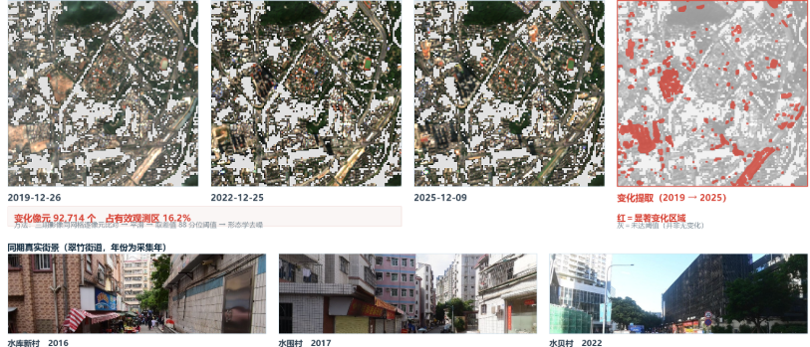
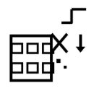
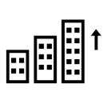


03
数据来源与变量
原始类型
结果指标
研究结果
拆旧规模
+
新增供给
+
公共配套
+
设施
主要指标
单价
交易量
类型与供给
机制比较
相对变化
成交结
构
次要指标
持续期
近邻
类型×事件期
的价格路径
旧住宅
权属
区位
基期价格
房龄
密度
距离
响应区间
远邻
配套改善
阶段过程
阶段价格响应
空间联系
施工扰动
基期属性与
动态响应
Notes:
比较两类项目时，类型本身只是起点。需要进一步观察原有住宅形态与权属、拆旧规模、净新增住房和公共配套，这些具体内容才决定成本与收益的组合。例如同样是拆除重建，净新增商品住房较多的项目可能带来更强替代竞争，公共设施和通行改善较大的项目可能提高周边的居住收益。住宅一侧则控制区位、基期价格、房龄和密度，并在相近距离与合理事件窗口内比较。
主要结果是既有住宅成交单价的相对变化，进一步观察变化幅度、持续时间与置信区间。交易量和成交结构作为辅助结果，帮助理解每期样本发生了什么。假如某一阶段出售的住宅更大或品质更好，简单均价可能随构成变化，这就需要在逐笔回归中控制属性，并检查小区构成。平台数据中的记录数量还受采集覆盖影响，交易量解释需要稳定的观测支持。类型与事件期的交互比较，将把这些资料联系起来，回答两类项目的扰动、服务和供给通道分别在什么阶段更突出。下一页展示支持这一比较的项目和住宅字段。
【放映提示】先讲左侧项目条件，再讲右侧住宅基期条件，最后区分单价主结果与交易量、结构辅助结果。

Slide 14
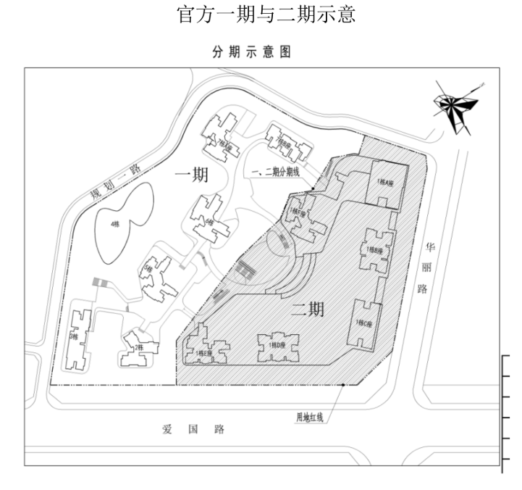
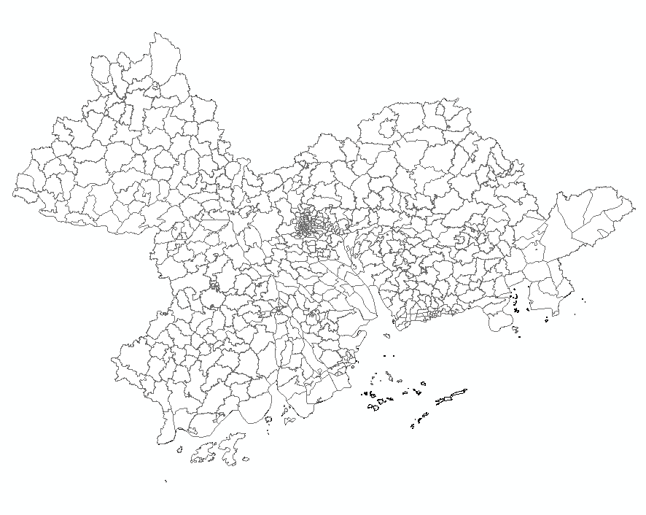
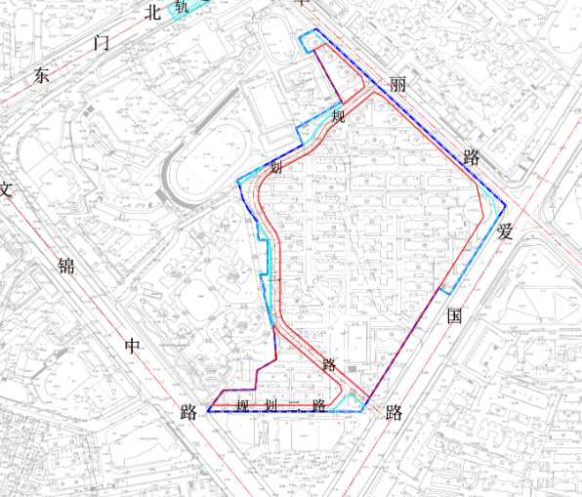
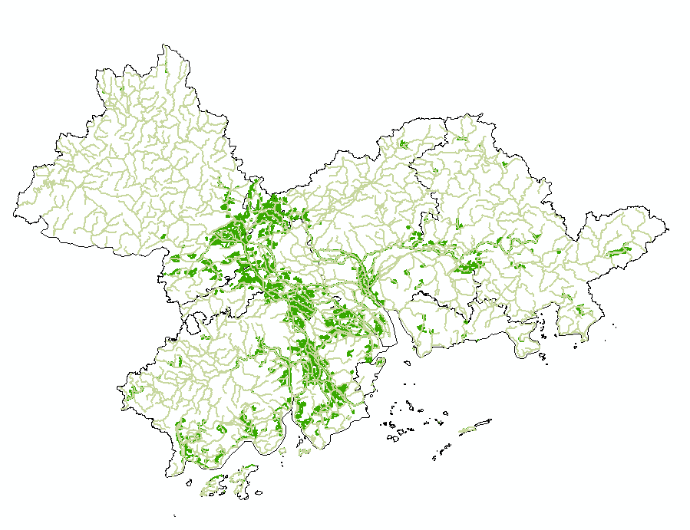
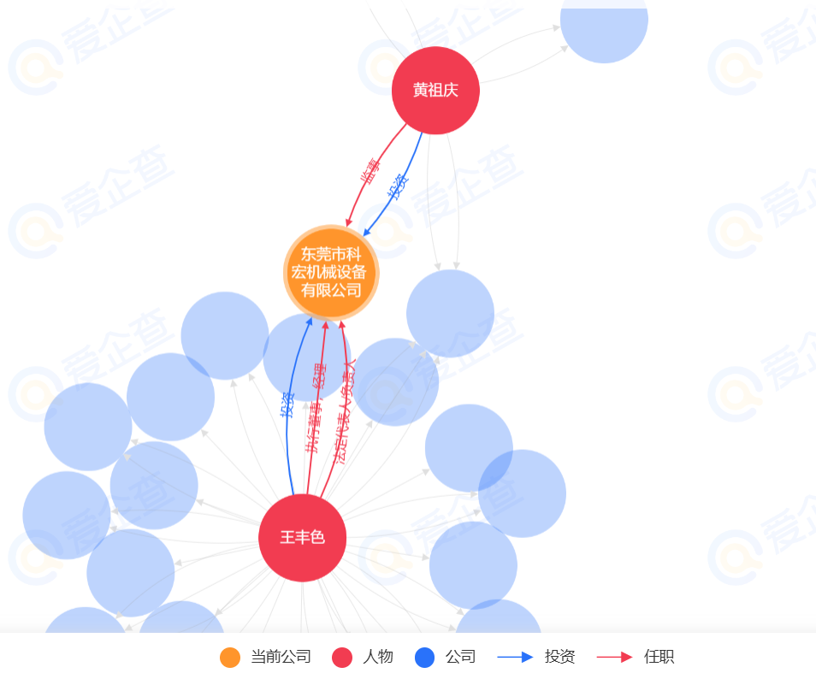
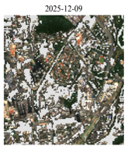
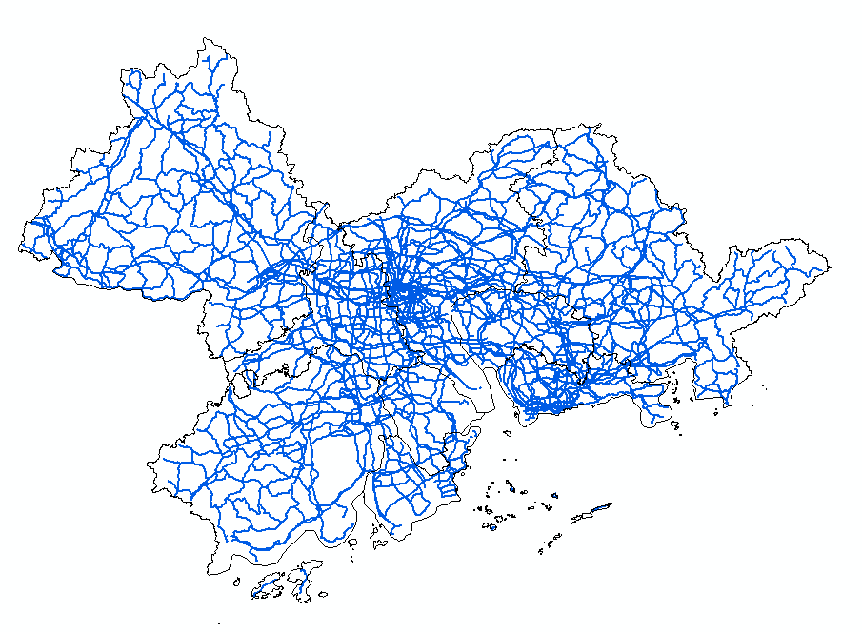
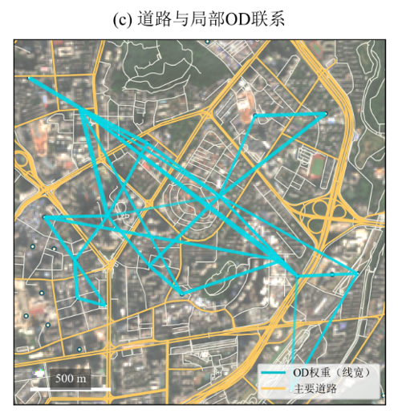
03
数据来源与变量
项目基础与周边住宅数据
改造项目信息
辅助数据
阶段与时间 | 日期字段
公告／拆除 | 公布日／拆除日
施工／竣工 | 开工日／验收日
交付／开放 | 交付日／配套使用日
数据时间窗 | 首末成交日／影像日
项目身份 | 项目ID、分期ID、宗地号
实施主体 | 开发商、合作方、运营方
空间范围 | 位置、拆除红线、坐标系
建设规模 | 分期建面、拆旧与新增套数
用途配套 | 商品房、安置房、商业、学校
分期红线
项目分期、住宅属性与阶段暴露
周边住宅字段
街景遥感
项目分期—周边小区—交易与影像日期
项目/分期 | 周边小区ID | 交易ID/日 | 住房属性 | 总价/面积 | 成交单价 | 时空暴露 | 影像特征
项目档案键 | 贝壳小区键 | 原始记录键 | 楼龄楼层户型 | 原值核算 | ln P | 距离、E⁰ | z_sv、z_rs
OD与路网
Notes:
项目资料的丰富程度直接影响价格模型的解释。这页将项目身份、主体、空间范围、建设规模和用途配套分别登记。项目ID与分期ID是稳定标识，宗地号帮助与土地和规划资料连接。开发商、合作方和运营方记录实施主体，分期建面、拆旧与新增套数以及商品房、安置房、商业和学校，进一步描述实际实施内容。供给机制尤其需要区分净新增数量、交易条件和与周边住宅的替代程度。
右侧按公告、拆除、施工、竣工、交付和配套使用分别登记日期。它们对应不同经济过程，施工开始与设施开放也往往具有不同来源和发生时间。数据时间窗中的首末成交日、影像日用于检查一个项目是否具备事件前后的观测支持。下方住宅表保留周边小区ID、原始交易ID、交易日期、住房属性，以及用于核算单价的总价和面积。连接后，每笔交易对应到项目分期、当时实施状态与处理前暴露。三类辅助图层各有用途：红线确定研究边界，影像观察环境，OD和路网测量实际联系。这种组织方式使后续回归能从一个估计系数追溯回具体项目和成交记录。
【放映提示】上部按身份、范围和建设内容讲，下部沿项目分期到周边小区、交易日解释连接。日期表重点区分开工、交付与开放。

Slide 15
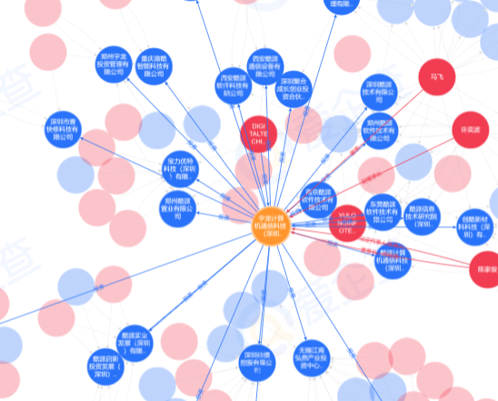
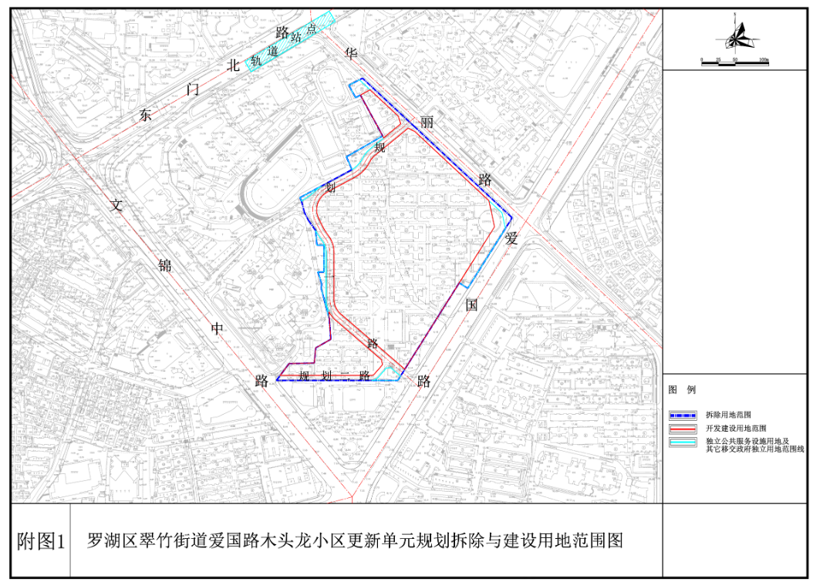
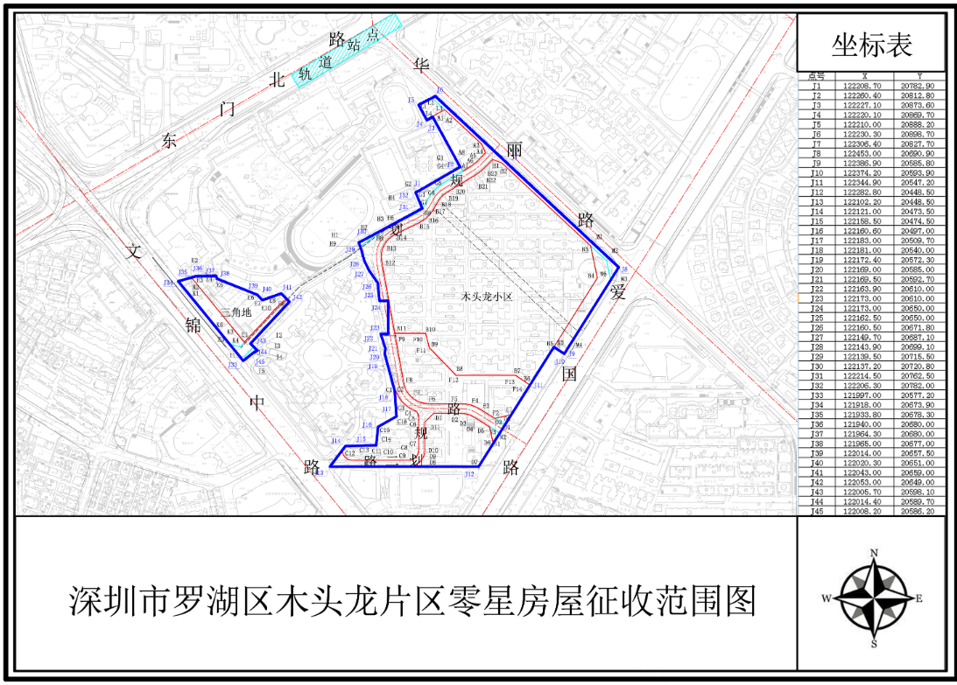
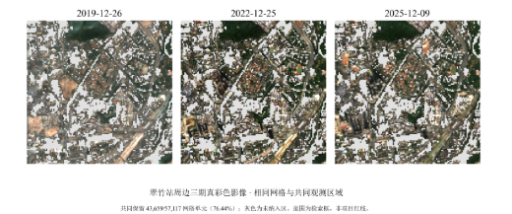
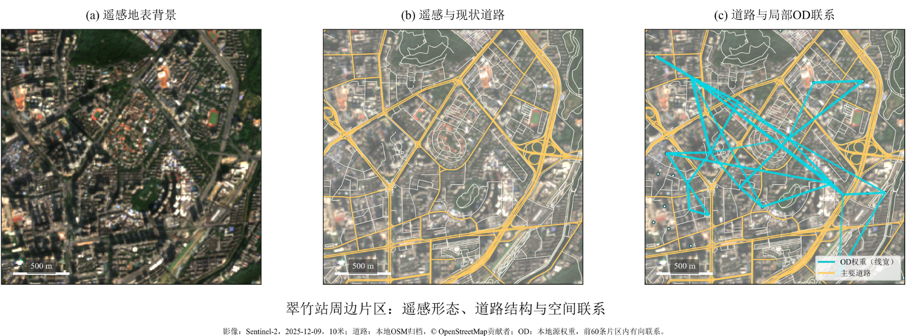
03
数据来源与变量
多模态时序数据
项目与影像资料
辅助数据
模型字段 | 变量用途
E⁰：基期暴露 | 异质性
ΔE：阶段变化 | 机制描述
fold：项目留出 | 测度验证
影像配对ID | 跨期匹配
主键与阶段 | project_id / phase_id
影像时点 | image_id / capture_date / event_date
影像规格 | direction / GSD / encoder_version
空间定位 | geometry / CRS / boundary_version
特征变化 | z_sv / z_rs / base_date / Δz
分期红线
街景遥感
项目ID 小区ID 日期 暴露程度
数据来源：改造项目图纸、贝壳网、天地图、住建局文件等
住宅字段
按项目、小区与采集时间连接
项目ID | 小区ID | 成交月 | 事件阶段 | 影像日 | 街景/遥感 | 图暴露 | 单价
档案键 | 木头龙 | t | phase | s | z_sv,z_rs | E⁰,ΔE | ln_P
OD与路网
Notes:
完成项目与住宅连接以后，影像还需要时间与空间上的可比性。街景记录真实拍摄日期和方向，遥感记录地面分辨率GSD，空间定位保留坐标系CRS与红线版本。这样才能区分住宅环境真的改变，与拍摄季节、观察方向或影像精度改变。相同地点的事件前、施工和建成期影像，以配对ID对应，统一编码器与预处理后再比较特征。z下标sv与rs分别是街景和遥感的特征向量，它们需要结合本地标注和可解释环境指标来理解。
模型字段中，E⁰用于固定处理前异质性，ΔE表示后续相对基期的环境变化，fold记录留出项目，检验测度能否在独立项目上工作。现有2022年OD提供一个时点的联系信息，适合先做截面联系验证。对于2020年前后的项目，处理前暴露还需要相应历史资料或经独立验证的重建方案。测量模型的时间参照因此与价格事件窗口一同确定。表格中的名称帮助定位案例，正式连接依靠稳定ID，这能够处理项目与周边小区同名、别名或跨平台名称不同的问题。下一部分就将这些观测转化为明确的数学测度。
【公式构建与中文读法，排练或答问时参照】
专业术语与字母读法：
z读字母泽德；z_sv口头称“街景特征”，z_rs称“遥感特征”。Δz读“大写德尔塔泽德”，表示特征变化。ΔE读“大写德尔塔伊”，表示暴露变化。GSD称“地面采样距离”，通常以米／像素描述。CRS称“坐标参考系”。fold称“留出分组”，这里按项目组织。
【放映提示】先解释采集时点与空间规格，再解释E⁰、ΔE和项目留出。最后指向时序表，说明成交日期与影像日期各自的含义。

Slide 16
03
数据来源与变量
变量定义与经济含义
表3-2 项目事件与住宅价格变量
变量 | 定义与单位
P | 成交单价，元／平方米；结果变量为其自然对数
Area | 建筑面积，平方米；回归控制项为其自然对数
Elevator | 电梯配置，有电梯取１，无电梯取０
C | 翠竹片区指标，翠竹取１，其他罗湖商圈取０
D | 完整事件后季度指标，２０２０年第二季度起取１
N | 拟按基期住宅位置与项目红线定义的近邻暴露
G、k | 项目事件季度与相对事件季度，k＝t－G
α、λ、β | 小区固定效应、季度固定效应与待估计的价格响应系数
P、Area和Elevator来自真实成交；C与D对应当前翠竹片区试点。我们在项目层面另按红线与可信事件（即有公告）去定义“队列”。
Notes:
这张表把经济问题落实为变量。结果变量P是成交单价，单位为元每平方米，回归使用自然对数。面积Area也取对数，电梯Elevator按有无配置编码，它们帮助控制同一时期成交住宅的结构差异。当前片区试点以C表示翠竹片区，以D表示2020年第二季度及以后的完整事件后季度，关注的是两者交互项的系数。C在小区层面固定，D在时期层面共同变化，后续固定效应会吸收各自单独的水平项。
正式项目分析进一步引入按基期住宅位置与分期红线定义的近邻暴露N，并用G记录住宅所对应的首次可信事件季度。相对事件期k等于观察期t减去G，表示距离事件还有多久，或已经过去多久。α表示小区固定效应，λ表示季度固定效应，β是待估计的价格响应系数。在多项目、多个阶段的分析中，响应系数还会随相对时期和暴露层变化。明确这些定义，是为了让数据表、回归式和口头解释指向同一个比较对象：某类既有住宅在事件前后，相对于相应比较组，发生了怎样的价格变化。
【公式构建与中文读法，排练或答问时参照】
字母中文读法：
P读皮，Area口头称“建筑面积”，Elevator称“电梯配置”。C读西，D读迪，N读恩，G读吉，k读凯，t读提。α读阿尔法，λ读拉姆达，β读贝塔。k＝t－G读“相对事件期等于观察季度减首次处理季度”。
符号对应：
本页D是事件后时间指示变量，后面E⁰中的D⁰是扰动暴露分量。α与λ在价格回归中分别表示固定效应，重力模型的α是起点规模弹性，训练损失中的λ是损失权重。同形符号依公式所在的模型解释。
【放映提示】按结果变量、住房控制、片区试点、项目队列四类解释表格，随后接到下一页回归式。

Slide 17
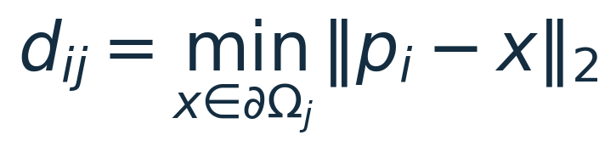
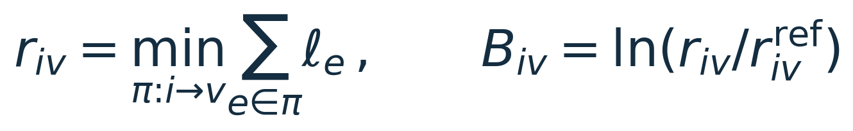
04
空间测度与识别
项目距离与设施通行距离
测度到项目红线的距离组织比较样本，到设施入口的网络路径衡量服务联系。
（1）
（2）
Ωⱼ为项目分期范围，pᵢ为住宅位置，v为设施入口。d为边界距离，r为网络路径；B为实际与参考路径长度比值的对数。
重力联系与PPML估计
OD权重F的条件均值μ由规模、距离与绕行共同解释；PPML直接拟合均值。
（1）
Qᵢ、Qᵥ：起终点规模；r：网络距离；r₀：参照单位；B：绕行指标。
α、β、θ、φ：待估参数。起终点固定效应另构成替代规格。
保留零流量；控制规模与距离后，φ刻画绕行与联系的条件关系。
Notes:
数学建模首先区分两个不同的空间问题。第一个式子计算住宅位置到项目分期红线边界的最短直线距离。这里把项目看作一个范围，住宅与整个边界上的各点比较，取其中最短的距离。它用于组织项目周边的比较住宅。第二个式子计算住宅到设施入口的最短可通行路径，将一条路径经过的道路长度逐段相加，再在所有可行路径中取最小值。设施入口与项目红线是不同的终点，因此两种距离分别记录，才能同时说明项目邻近性与实际服务联系。
在通行路径基础上，B定义为实际路径与参考路径长度比值的自然对数。比值先消去长度单位，再用对数表达相对绕行。参考路径要有明确的起终点和通行设定，跨越条件与路网时点也要一致。当两条路径一样长，B等于零；实际路径更长时，B为正。对于相同直线距离的住宅，固定穿越点或入口位置可能使实际路径明显不同，这就是后续测量服务差异的物理基础。
下方重力式进一步把路径与实际联系相连。μ表示OD出行权重的条件均值，起点规模和终点吸引力通过幂函数进入，距离以负幂进入，绕行通过指数项进入。这样设定，使规模、距离和附加阻力的条件作用可以分别估计。PPML直接拟合非负流量的条件均值，并保留真实的零联系观测。起终点固定效应是吸收规模与稳定吸引力的另一种规格。这里解释的是空间联系，下一步将它换算成可解释的阻抗尺度，再进入住宅暴露测量。
【公式构建与中文读法，排练或答问时参照】
边界距离的构建与读法：
先核定分期范围Ω_j和住宅位置p_i，转换到可计算米制距离的统一坐标参考系。枚举边界点x，计算二范数，再取最小值。d_ij＝min_{x∈∂Ω_j}‖p_i－x‖₂，读作：“迪下标艾、杰，等于对属于项目杰边界的所有点艾克斯，求住宅位置皮下标艾与该点之间二范数的最小值。”简读为“住宅i到项目j红线的最短直线距离”。∂在这里读“边界”，Ω读大写欧米伽，‖·‖₂读“欧氏距离”或“二范数”。周边样本另以范围外住宅身份确定。
路径与绕行的构建、读法：
r_iv＝min_{π:i→v}∑_{e∈π}ℓ_e。读作：“阿尔下标艾、维，等于在从住宅艾到设施维的所有可行路径派中，对每条路径各路段的长度艾尔下标e求和，再取最小值。”π读派，代表一条路径。e是路段索引，ℓ读小写艾尔，代表路段长度。B_iv＝ln（r_iv／r_iv^ref），读“比下标艾、维，等于实际路径长度除以参考路径长度的自然对数”。ref读“参考”。
重力条件均值的构建：
先定义μ_iv＝E［F_iv｜Q_i，Q_v，r_iv，B_iv］。设规模作用具有常数弹性，用Q_i^α与Q_v^β表达；设距离联系按幂律衰减，用（r_iv／r₀）^(－θ)表达；将绕行作用设为exp（φB_iv），保证预测均值为正。相乘得到页面重力式，这是条件均值模型的设定。θ＞0规定距离衰减，φ的方向由数据估计。
重力式逐字读法：
“缪下标艾、维，等于凯，乘丘下标艾的阿尔法次方，乘丘下标维的贝塔次方，乘实际路径阿尔下标艾、维除以参照距离阿尔零的负西塔次方，再乘自然指数函数，指数为斐乘比下标艾、维；西塔大于零。”μ读缪，α读阿尔法，β读贝塔，θ读西塔，φ读斐，exp读“自然指数函数”。K读凯，Q读丘，r读阿尔，B读比。
估计与经济解释：
PPML称“泊松伪最大似然”，以正确设定条件均值为核心，流量可以是非负权重，推断配合稳健标准误。真实零值进入样本，缺失联系按观测缺失处理。若B来自r与参考路径之比，两者关系较强，规格选择还需检查支持与共线性。当前OD的2022年时点与历史事件时点分别记录。
【放映提示】先上部式（1）红线距离、式（2）网络路径与B，再讲下部重力式。读完距离定义，停顿说明“项目边界与设施入口的终点不同”。
【原文来源】
PPML方法：Santos Silva and Tenreyro（2006），https://personal.lse.ac.uk/tenreyro/lgw.html

Slide 18
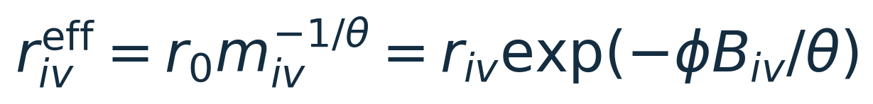
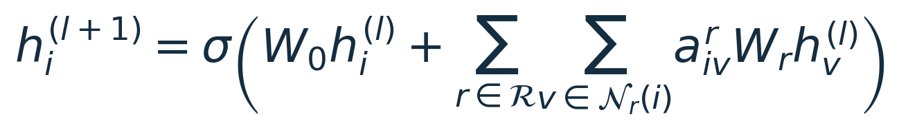
04
空间测度与识别
等价距离与环境特征
剔除规模后的联系强度m，换算为同量纲距离；影像补充通行之外的环境信息。
（1）
m：标准化联系；rᵉᶠᶠ：产生同等联系强度的距离。θ＞0且φ＜0时，绕行使rᵉᶠᶠ增大。
街景与遥感分别编码，再与住宅、设施属性和可达性拼接为节点输入。
核验地点、日期与影像尺度，再将环境特征接到多关系图。
异质图暴露测度
零层表征为住宅、影像和可达性输入；通行、邻近与可视关系共同参与消息聚合。
（1）
h：节点表征；l：层数；ℛ：关系类别；Nᵣ：邻居；a：边权；W：变换矩阵；σ：激活函数。
Notes:
上一页得到联系的条件均值，这页先把联系差异换算成距离。为此，先用μ除以尺度K和起终点规模项，得到标准化联系m。随后提出一个等价问题：如果去掉附加边界项，需要多远的距离，才能产生同样强度的联系？在幂律距离衰减设定下，将m对距离反解，就得到r上标eff。将前页的m代入后，尺度项相消，最终得到实际路径r乘以指数修正项。当θ为正且φ为负，绕行增加会使这个修正倍率大于一，等价距离也随之增加。这一结果提供了“看起来一样近、实际联系更弱”的量化解释。
等价距离主要表达通行联系，影像进一步补充环境与视域信息。街景记录道路界面、入口与围挡，遥感记录建成形态与空间变化，它们与住宅属性和可达性共同形成节点输入。下方公式再把节点输入组织为关系型图学习。当前住宅先保留自身的信息，随后分别接收各类邻居的信息：道路相连、空间相邻、视觉关联各使用自己的关系矩阵与边权，汇总后通过非线性激活形成下一层表征。
这个结构为什么可能改善同距离比较？因为两套距离相近的住宅，能够联系到的设施、道路和可见环境可能不同，关系聚合会反映这种差异。图网络因此是一个拟采用的测量结构，它的价值将通过独立环境标签、留出项目和简单基线比较来评价。为了使价格分析具有明确的基期含义，还需要进一步校准表征的经济方向，这就是下一页的任务。
【公式构建与中文读法，排练或答问时参照】
等价距离的逐步推导：
第一步，定义m_iv＝μ_iv／（KQ_i^αQ_v^β）。第二步，代入重力均值，得到m_iv＝（r_iv／r₀）^(－θ)exp（φB_iv）。第三步，令无额外阻力时的联系满足m_iv＝（r_iv^eff／r₀）^(－θ）。第四步，两边取负一除以θ次方，得到r_iv^eff＝r₀m_iv^(－1／θ）。第五步，将第二步代入，利用指数幂规则得r_iv^eff＝r_iv exp（－φB_iv／θ）。整个反解在正的m、θ＞0以及同一模型参数下成立。
等价距离逐字读法：
“阿尔有效下标艾、维，等于阿尔零乘艾姆下标艾、维的负一除以西塔次方，等于实际路径阿尔下标艾、维，乘自然指数函数，指数为负斐乘比下标艾、维再除以西塔。”eff口头读“有效”或“等价”，m读艾姆。上标eff是含义标记。
图网络公式如何构建：
先将节点特征记为x_i，并令零层h_i^(0)＝x_i。一次消息传递包括本节点变换W₀h_i^(l)、各关系邻居消息a_iv^r W_r h_v^(l)，以及激活σ。关系集合ℛ限定需要汇总的边类型，N_r（i）限定关系r下的邻居。变换矩阵将信息映射到相同输出维度，边权描述邻居贡献。归一化权重可以缓和邻居数量差异，其具体形成方式须在实现时确定。
消息传递逐字读法：
“艾尺下标艾，上标括号艾尔加一，等于西格玛作用于：大写达布柳零乘艾尺下标艾上标艾尔，加上对关系阿尔属于关系集合、再对节点维属于该关系下艾的邻居集合的两重求和，每项为边权a上标阿尔下标艾、维，乘关系矩阵大写达布柳下标阿尔，再乘邻居艾尺下标维上标艾尔。”简读为“本节点变换，加各类邻居的加权消息，再作激活”。
符号区分：
h读艾尺，表示节点表征，本页有别于第7页的交易索引h。l读小写艾尔，是层数索引，上标（l）表示层数。σ读西格玛，代表激活函数。Σ是求和，名称为大写西格玛。W读大写达布柳，是变换矩阵。N读恩，是邻居集合。公式下半部r是关系类别索引，上半部r是路径长度，按所在表达式区分。a是边权，与第7页小写a的服务收益分别定义。
【放映提示】先按“剔除规模、设等价关系、代入反解”读上式，再按“自身信息、关系邻居、激活”读下式。两部分之间用影像节点输入衔接。

Slide 19


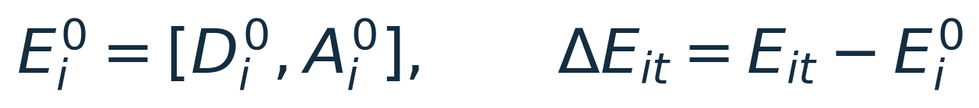
04
空间测度与识别
联系校准与基期暴露测度
图网络补充重力基线的联系差异，并用独立环境标签校准。
（1）
（2）
（3）
μᴳ为重力基线；g为图校准项；Lₑₙᵥ为环境标签损失。D和A分别表示扰动暴露与服务可达性。
固定基期测度后比较价格路径；ΔE描述阶段环境变化。
Notes:
图网络输出的向量，需要经过校准才能成为有经济含义的测度。第一式以重力均值μ上标G为基线，让图表征产生一个修正项g，再通过指数变换乘到基线上。使用乘法修正可以保持预测均值为正。如果图修正为零，预测回到重力基线；修正为正或负，分别表示影像与图关系所反映的附加联系增强或减弱。这样既保留规模和距离的可解释部分，也允许环境与关系补充剩余差异。
第二式说明修正项如何学习。第一部分是基于真实OD联系的泊松准似然损失，要求预测均值与观测联系相匹配。第二部分使用独立的环境标签，校准围挡、通行或服务等具体概念，λ控制两部分训练目标的相对权重。联系拟合与环境概念对应需要分别评价，才能知道一个向量为什么代表扰动或服务。最终E⁰保留D⁰和A⁰两个方向清楚的分量，D描述潜在扰动暴露，A描述服务可达性，避免意义相反的通道被一个未经解释的总分掩盖。
基期测度优先使用事件前信息或独立项目训练，编码器、尺度和输出映射确定后，在后续阶段保持一致。ΔE就是当期暴露减去基期暴露，用来观察成本变化与服务兑现。当前2022年OD先支持截面校准验证，处理前暴露的历史含义还要依靠相应时点的资料。价格比较则在明确的队列和反事实条件下展开。下一页把这个方向明确的基期测度接到动态ATT。
【公式构建与中文读法，排练或答问时参照】
均值校准式的构建与读法：
从前页重力基线μ_iv^G出发，节点表征h_i、h_v进入函数g_ψ。以exp保持修正倍率为正，得到μ帽_iv＝μ_iv^G exp｛g_ψ（h_i，h_v）｝。读作：“缪帽下标艾、维，等于重力基线缪上标吉下标艾、维，乘以自然指数函数，指数是函数吉下标普赛作用于艾尺下标艾和艾尺下标维。”帽子表示拟合均值，G是gravity的标记，ψ读普赛，是图校准参数。
损失函数从哪里来：
泊松对数似然中，与均值相关的项是F ln μ－μ。取负并省略与参数无关的常数，得到μ－F ln μ，再对全部已观测的i、v联系求和。使用非负OD权重时可按准似然目标拟合条件均值。加上λ L_env，将独立环境标签的监督目标引入训练。λ在训练与验证范围内确定，环境标签定义与损失形式需随实际数据明确。
损失函数逐字读法：
“艾尔等于，对艾、维所有观测对求和，括号内为缪帽下标艾、维，减艾弗下标艾、维乘缪帽下标艾、维的自然对数，再加拉姆达乘环境标签损失艾尔下标env。”L读艾尔，F读艾弗，是观测OD权重，λ读拉姆达，env称“环境”。真实F＝0的观测仍贡献μ帽这一项，缺失记录另作观测支持核查。
暴露向量及变化量读法：
E_i⁰＝［D_i⁰，A_i⁰］读“住宅艾的基期暴露，是由基期扰动暴露与基期服务可达性组成的向量”。ΔE_it＝E_it－E_i⁰读“住宅艾在提期的暴露变化，等于当期暴露减去基期暴露”。E读伊，D读迪，A读诶。上标零是基期标记，Δ读大写德尔塔，表示差值。
与价格识别的接口：
模型冻结使跨期测量口径一致。处理前暴露仍可能与区位、品质及未来趋势相关，分层价格比较要控制基期差异并检验相应平行趋势。事件后ΔE可用于描述或研究机制，若将其作为总效应回归控制项，需要另行说明中介处理与识别假设。
【放映提示】按第一式校准均值、第二式训练目标、第三式指标定义讲解。第一式明确读出“缪帽等于重力基线乘修正项”。

Slide 20
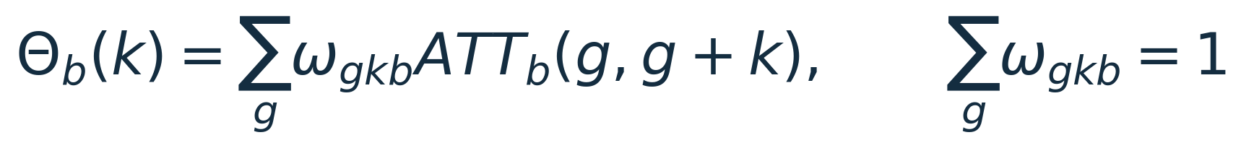
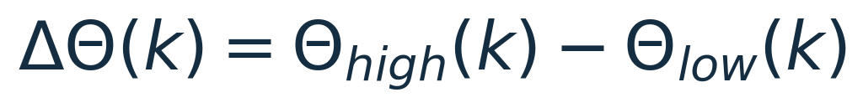
04
空间测度与识别
基期暴露分层与动态价格效应
基期住宅身份与项目队列确定后，在各暴露层估计动态ATT。
（1）
（2）
（3）
G为项目队列，b为基期暴露层，k为相对事件期，ω为非负权重。高低层采用可比队列与观察窗口。
估计各层价格路径，再比较同距离住宅的响应差异。
Notes:
这页完成空间测度到价格识别的连接。第一式先固定首次可信事件队列G，再限定基期暴露属于b层的既有住宅，定义该层在g队列、t时期的ATT。这里的处理与未处理潜在结果，仍然是同一类住宅在两种项目路径下的对数价格。暴露b只是进一步明确平均效应对应哪一类住宅，因此扰动暴露和服务可达性可以分别分层，保持经济方向清楚。
第二式将每个队列的日历时期转换成相对事件期k。先计算g队列在g加k期的效应，再用非负且和为一的权重ω汇总，得到该暴露层的动态价格路径Θ。第三式比较高、低暴露层在同一个k期的路径差异。若在预期收益相近时，高扰动组施工阶段的相对效应更弱，这与H1一致；若高可达性改善组在开放以后表现更强，则为H2提供相应证据。供给规模与项目类型的比较，也可以在相同事件框架下展开。
高低暴露比较需要共同的项目与观察窗口。如果高暴露层恰好主要来自另一些项目，路径差异就可能夹带项目构成的影响，因此应在共同支持的队列内聚合，并检查权重和基期属性。队列ATT的因果解释还依赖各暴露层的条件平行趋势、提前预期设定和比较组的有效性。高低层ATT之差刻画的是项目效应的异质性，其进一步解释为改变暴露本身的结构效应，还需要额外识别设计。通过这一层层限定，模型能够明确回答价格何时变化，以及同距离住宅为何反应不同。
【公式构建与中文读法，排练或答问时参照】
式（1）如何构建：
在总体ATT（g，t）的队列条件G＝g之外，加入事件前暴露层E_i⁰∈b。这是目标人群的进一步分层。读作：“b暴露层的g队列在t期平均处理效应，等于在首次处理时期为g、且基期暴露属于b层的条件下，处理与未处理潜在结果之差的期望。”逐字可读“ATT下标比括号吉、提，等于……”；b读比，∈读属于，E⁰称基期暴露。
式（2）如何构建：
先将t写为g＋k，再在共同可观察的队列上用ω_gkb加权。Θ_b（k）＝∑_g ω_gkb ATT_b（g，g＋k），∑_g ω_gkb＝1。读作：“大写西塔下标比、括号凯，等于对各队列吉求和，欧米伽下标吉、凯、比，乘b层队列时期ATT；各队列权重之和等于一。”Θ读大写西塔，ω读小写欧米伽，k读凯。
式（3）如何构建：
同一相对事件期与可比队列中，将高暴露层的动态平均效应减去低暴露层的效应，得到ΔΘ（k）。读作：“大写德尔塔、大写西塔、括号凯，等于高暴露层在凯期的动态效应，减去低暴露层在凯期的动态效应。”high和low口头称高、低暴露。Δ在这里是两条效应路径之差。
与H1至H4和经济尺度的对应：
H1用处理前扰动接触或其合理预测分层，H2用处理前服务条件结合后续兑现资料解释，H3按净新增替代供给比较，H4按类型、距离与实际状态比较。Θ与ATT基于对数价格，若要口头报告百分比，采用100［exp（效应）－1］，聚合与变换顺序保持统一。ω是估计对象的聚合权重，与GNN中的边权a有不同含义。
【放映提示】依次展示或指向分层ATT、动态聚合、高低层差异。第三式讲完，用施工扰动与服务改善两个例子说明系数方向。
【原文来源】
队列ATT与动态聚合基础：Callaway and Sant’Anna（2021），https://arxiv.org/abs/1803.09015

Slide 21
05
初步实证结果
开工前的样本构成与组间差异
2017Q1—2019Q4，来自同一主回归样本的开工前观察窗口
表3-3 样本构成与组间差异
变量 | 翠竹片区 | 其他罗湖商圈 | 均值差 | 标准化差异
成交单价（元／平方米） | 75,982 （18,899） | 52,124 （11,218） | 23,858 | 1.535
成交单价自然对数 | 11.21 （0.26） | 10.84 （0.21） | 0.37 | 1.568
建筑面积（平方米） | 55.33 （26.10） | 59.80 （30.18） | -4.48 | -0.159
成交时房龄（年） | 19.04 （6.59） | 17.01 （6.50） | 2.03 | 0.310
电梯配置比例 | 0.76 （0.43） | 0.89 （0.31） | -0.13 | -0.342
翠竹：261笔、31个小区。其他罗湖商圈：5,123笔、464个小区。
（括号内为标准差。房龄按成交年份减建成年份计算，电梯比例按成交笔数统计）
Notes:
在解释价格变化之前，先说明两组住宅在开工前的观察窗口有什么差别。这里沿用当前片区比较：翠竹片区为处理侧，罗湖其他商圈为比较侧。统计对象来自同一主回归样本，开工前窗口为2017年第一季度至2019年第四季度。翠竹侧共有261笔成交、31个小区，其他商圈为5123笔、464个小区。表格按成交笔数统计，括号列出标准差。
单价和面积描述实际成交住房的构成，房龄按成交年份减建成年份计算，电梯变量表示该笔成交是否有电梯。最后一列是标准化均值差，用两组均值之差除以两组样本方差平均值的平方根，因此不同单位的变量可以放在同一尺度比较。SMD三个字母依次读作艾斯、艾姆、迪，汇报时称“标准化均值差”即可。
这些统计显示开工前样本的品质和价格构成差异。小区固定效应调整长期稳定的区位差异，住房属性控制调整成交构成，季度固定效应调整共同市场变化。进一步的项目比较将以核定红线形成住宅归属，并检查事件前路径。目前图中的开工前窗口可能已经包含更新预期，平行趋势仍需结合现有事件图判断。
资料来源：analysis_sample.csv和run_summary.json。主回归排除2020Q1，总样本10867笔、607个小区。本页按当前片区标签分组，价格、面积、房龄和电梯均使用完整的同口径数据。

Slide 22
05
初步实证结果
各季度的有效成交支持
采集样本成交笔数，两组分别着色。灰色表示2020Q1过渡季度。
表3-4 采集样本的成交数
翠竹片区
其他罗湖商圈
年份 | Q1 | Q2 | Q3 | Q4
2017 | 11 | 12 | 20 | 26
2018 | 18 | 21 | 16 | 9
2019 | 21 | 29 | 34 | 44
2020 | 14 | 46 | 32 | 27
2021 | 17 | 14 | 2 | 0
2022 | 11 | 4 | 14 | 12
2023 | 35 | 22 | 24 | 37
年份 | Q1 | Q2 | Q3 | Q4
2017 | 297 | 382 | 427 | 407
2018 | 409 | 446 | 276 | 253
2019 | 394 | 470 | 586 | 776
2020 | 350 | 1052 | 699 | 635
2021 | 540 | 275 | 133 | 143
2022 | 95 | 161 | 137 | 169
2023 | 329 | 253 | 236 | 329
主回归：翠竹公告事件前261笔、事件后297笔，比较侧分别为5,123笔和5,186笔。
Notes:
这页把总样本拆到每个季度，检查价格路径由多少成交支持。左右分别列翠竹片区和其他罗湖商圈，格内数字是成交笔数，颜色只在各自组内随笔数加深，因此左右颜色深浅不能用于比较数量。2020年第一季度为开工过渡期，灰色格保留其14笔与350笔成交，主回归将该季度排除，事件路径保留。
主回归中翠竹片区开工前261笔、开工后297笔，其他商圈分别为5123笔和5186笔。总样本10867笔，翠竹侧占5.13％。观察到的成交支持在季度之间变化明显，2021年第三季度仅有2笔，2021年第四季度则为零。后者在事件曲线上形成缺口，图表应如实保留这个季度的位置。
这些笔数说明的是所采集成交样本的支持程度。采集覆盖也会改变笔数，解释市场交易活跃度还需要完整的成交覆盖资料。下一步在核定项目红线之后，同样逐项目、逐距离档检查事件期支持，再决定动态窗口及统计推断方式。
资料来源：analysis_sample.csv，季度笔数和小区数与quarter_support.csv逐项一致。事件路径样本11231笔、610个小区，其中包含2020Q1。

Slide 23
05
初步实证结果
基准结果：固定效应下的片区相对变化
表3-5 同一成交样本的两列回归
变量 | 基准规格 | 住房属性控制
片区×事件后 | 0.1597*** （0.0262） | 0.1606*** （0.0258）
建筑面积对数 | — | −0.0340* （0.0197）
电梯配置 | — | −0.0453 （0.0365）
小区固定效应 | 是 | 是
季度固定效应 | 是 | 是
成交笔数 | 10867 | 10867
小区数 | 607 | 607
对数系数转换后的相对变化
17.42％
95％区间［11.62％，23.52％］
10,867笔成交，607个小区。
因此，我们可以看到翠竹相对其他罗湖商圈的事件前后价格产生了一定变化。
括号为按小区聚类的标准误。
*** p＜0.01，** p＜0.05，* p＜0.10。
两列交互系数接近，属性控制后的相对变化为17.42％。
Notes:
这页借鉴参照报告将回归表和经济含义并列。左侧两列使用同样本和同固定效应，基准交互系数0.1597，属性控制后0.1606，按小区聚类标准误分别为0.0262和0.0258。
右侧把对数系数转换为比例变化：100［exp（0.1605588）−1］约等于17.42％，95％区间11.62％至23.52％。这个比较包含相对于比较组的时间变化，表达为“事件后相对变化”，有别于两片区当前价格水平差17.42％。
面积和电梯系数及其标准误完整保留，星号按原始p值确定。面积p约0.0839对应一个星，电梯p约0.2152保持无星。该页的主估计来自翠竹商圈代理，按官方项目红线的正式估计仍在推进。
下一页事件前联合检验和伪事件对当前平均系数的事件含义有实质影响。当前单一商圈共同冲击的推断问题也需进一步处理。
数学读法：贝塔估计值为零点一六零五五九；百分比转换是自然常数e的贝塔次方减一，再乘一百。
主讲第15页。建议45秒。

Slide 24
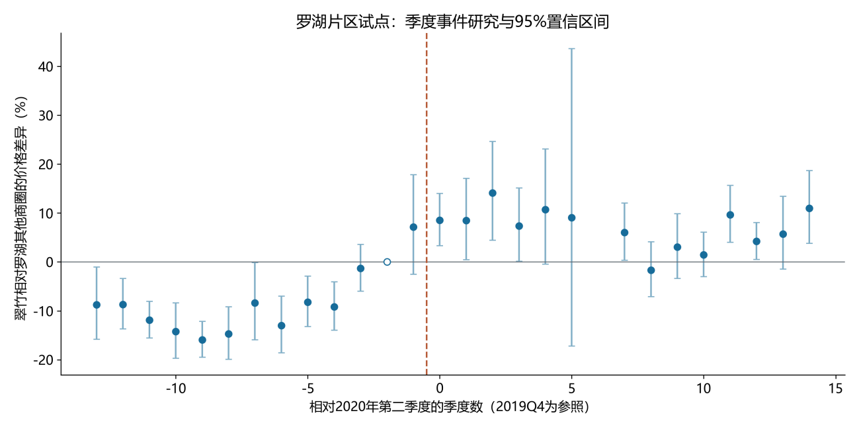
05
初步实证结果
动态处理效应：价格变化何时形成？
事件前已有系统差异
F＝12.325
p＝3.94×10⁻²¹
2019Q1伪事件
相对变化8.61％
95％区间4.77％—12.59％
图3-2 翠竹季度路径与95％区间。参照2019Q4；2021Q4缺少翠竹成交。
当前为片区相对变化。
Notes:
动态图先看事件前，再看事件后。横轴相对2020Q2，2019Q4为参照。事件前联合检验F为12.325，p为3.94乘十的负21次方，说明在当前片区规格下存在系统性相对变化。
将2019Q1设为伪事件，得到8.61％，区间4.77％至12.59％，提示变化在开工前已经出现。该现象可能来自更新预期、片区既有趋势或其他同期信息，需要项目来源与可比样本进一步区分。
当前片区规格的趋势诊断提示事件前已有系统差异，下一阶段优先核定事件与红线并组织有效比较。主回归与诊断共同决定现有证据的事件解释。
读法：F称艾弗统计量，p称皮值。3.94×10⁻²¹读三点九四乘十的负二十一次方。参照2019Q4在此图为相对期负二，2021Q4缺少处理片区成交并保持缺失。
主讲第16页。建议40秒。

Slide 25
05
初步实证结果
动态路径：季度与半年度对照
对于同一原始成交资料，我们分别估计小区与季度／半年度固定效应。纵轴单位为％。
季度路径，参照2019Q4
半年度路径，参照2019H2
事件前联合检验
F＝12.325，p＝3.94×10⁻²¹
事件前联合检验
F＝17.899，p＝1.41×10⁻¹⁶
横轴为相对期，空心点为参照期。时间聚合后，我们可以看出事件前差异仍然存在。
Notes:
本页两张图均使用本研究真实成交，分别实际估计季度与半年度模型。左图参照2019Q4，以2020Q2为零期，保留2020Q1过渡季度。右图将固定效应改为半年，以2019H2为参照，2020H2为首个完整事件后半年。点是对数系数转换后的片区相对变化，误差线是按小区聚类的95％区间，空心点表示规范化的参照期。图中半年度模型重新估计，区别于把季度点简单平均。
季度事件前联合检验F为12.325，p为3.94乘以10的负21次方。半年度检验F为17.899，p为1.41乘以10的负16次方。改变时间粒度后，事件前差异仍然存在。2021Q4在翠竹没有成交，因此左图保留该位置的缺口。这些结果支持进一步追溯公告信息与片区原有趋势。正式项目比较仍需要核定红线和住宅归属。
字母读法：F读艾弗，p读皮，beta读贝塔，ln读自然对数。图上单位为百分比，转换是一百乘以系数的指数减一。
本次重跑数据文件：event_study.csv、half_year_event_study.csv

Slide 26
06
研究推进与计划
 | 2026年 |  |  |  |  |  | 2026年 |  |  |  |  |  |  |  |  |  |  |  | 2027年 |  |  |  |  |  |  |  |  |  |  |  | 2027年
 | 七 |  |  | 八 |  |  | 九 |  |  | 十 |  |  | 十一 |  |  | 十二 |  |  | 一 |  |  | 二 |  |  | 三 |  |  | 四 |  |  | 五 |  |  | 六
文献与数据
项目日期与红线
空间测度基线
罗湖队列估计
类型与供给差异
趋势与安慰剂
图测度增量
长期窗口扩展
中期汇报
补充数据与分析
论文撰写
答辩准备
2026.10 核定资料
2026.11 罗湖匹配
2027.03 动态估计
2027.04 类型与暴露
2027.04—06 论文
Notes:
研究按2026至2027年的依赖关系推进。2026年先核定木头龙事件和分期红线，再将可追溯的项目与既有住宅匹配拓展到罗湖。2027年在足够事件前后支持下完成队列ATT、长期价格路径以及类型和暴露异质性。深圳其他区作为备用拓展，数据覆盖和项目档案核定后再进入同口径比较。
技术测量部分继续用距离、路网和重力作为基线，独立标签与项目留出评价图暴露是否提供增量。论文最终围绕长期服务收益、兑现信息和供给竞争解释动态路径。主讲内容预计9分45秒，现场按排练调整。谢谢各位老师。
主讲第16页。建议30秒。

